Slide 1
天 然 物 化 学 11
各論５：アミノ酸から導かれる化合物２
チロシン由来のアルカロイド２
トリプトファン由来のアルカロイド
その他のアミノ酸由来のアルカロイド
木下 武司

Slide 2
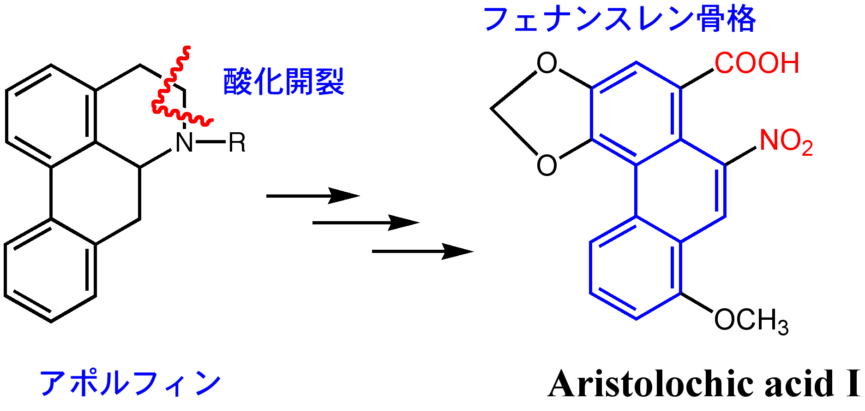
５．アミノ酸から導かれる化合物(20)
6)アポルフィン
コウボク（厚朴） 筋弛緩作用
マグノクラリン、４級アミン
６’)変形アポルフィン
アリストロキア酸 腎毒性
ウマノスズクサ属
中国産木通・防已 要注意！！
ウマノスズクサ属基原

Slide 3
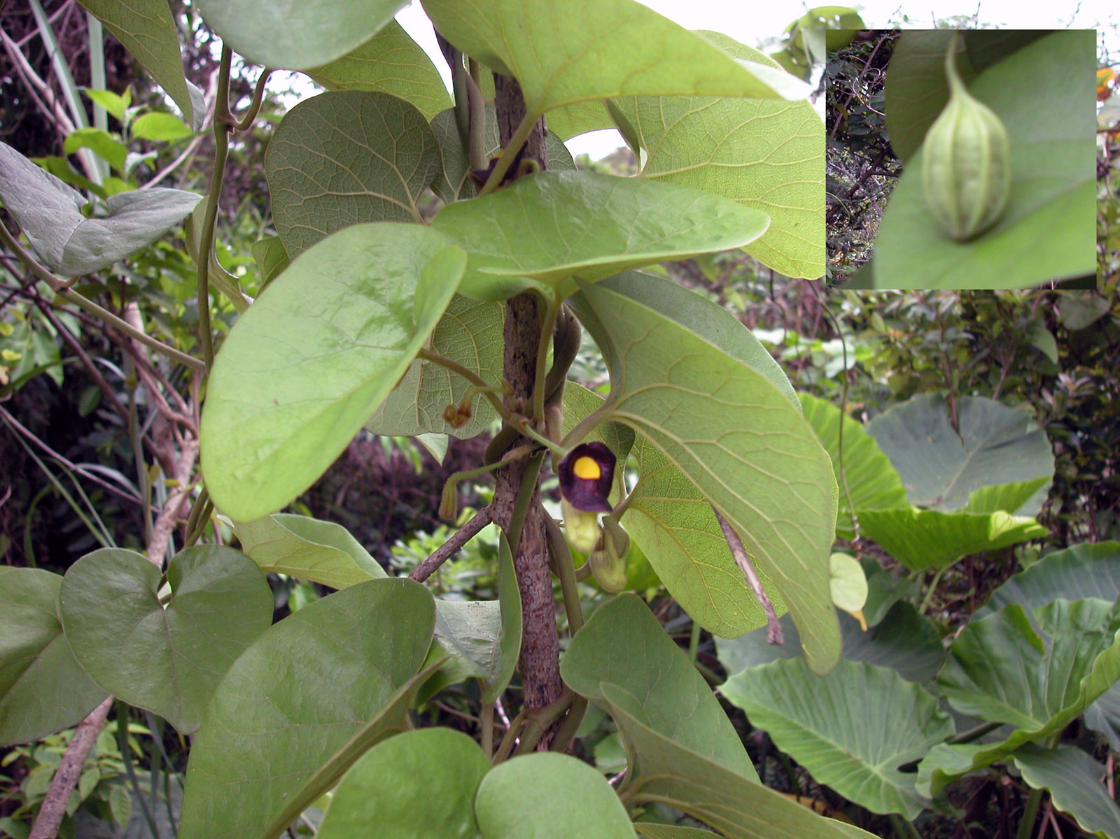
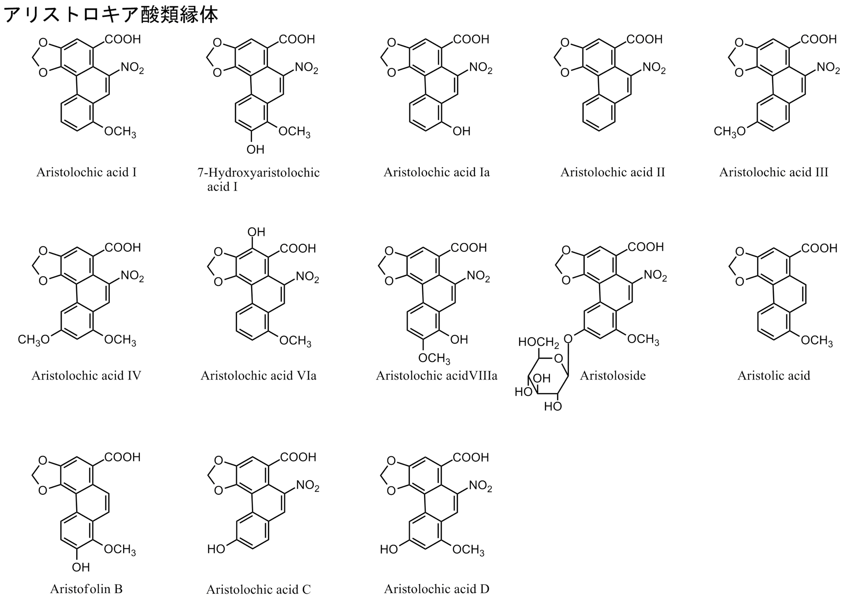

Slide 4
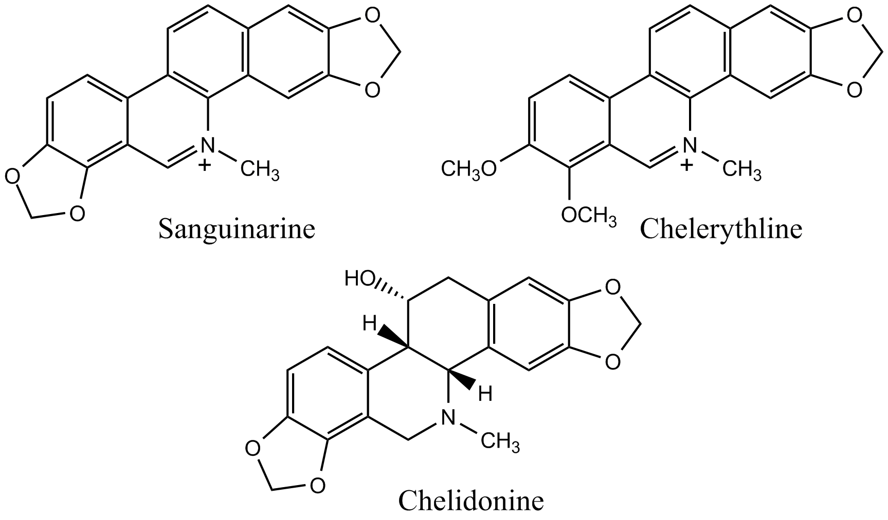
５．アミノ酸から導かれる化合物(21)
7)ベンゾ［ｃ］フェナントリジンアルカロイド
抗菌・鎮痙作用、細胞毒性
ケシ科タケニグサMacleaya cordata
クサノオウChelidonium majus

Slide 5
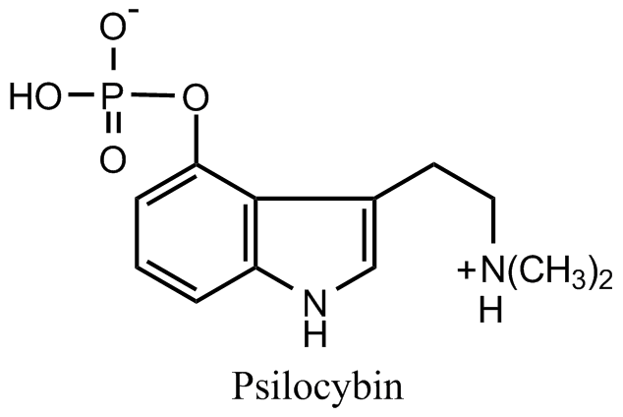
５．アミノ酸から導かれる化合物(22)
4)トリプトファン由来のアルカロイド
a)単純インドールアルカロイド
トリプタミン誘導体
多くは幻覚作用がある
→シロシン（脱法ドラッグ）
オキナタケ科ワライタケPanaeolus papilionaceus
『今昔物語集』巻第28
「尼ども山に入り、茸を食ひて舞ひし話」
セロトニン：神経伝達物質

Slide 6
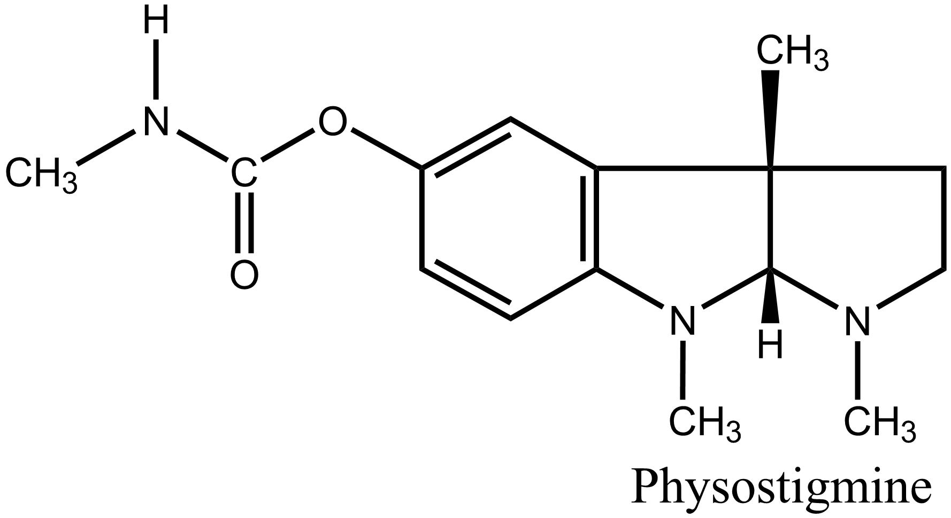
５．アミノ酸から導かれる化合物(23)
4)トリプトファン由来のアルカロイド（続）
ファーマコア：カルバメート
副交感神経興奮薬
マメ科カラバルマメPhysostigma venenosum

Slide 7
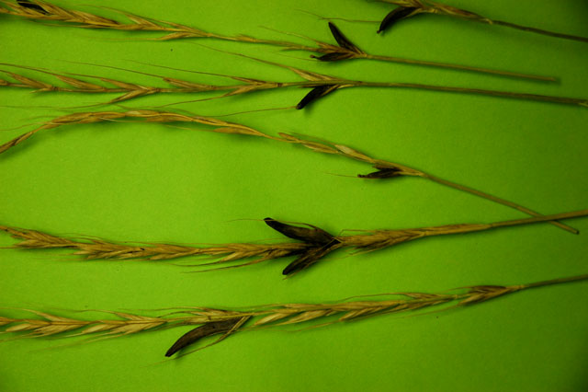
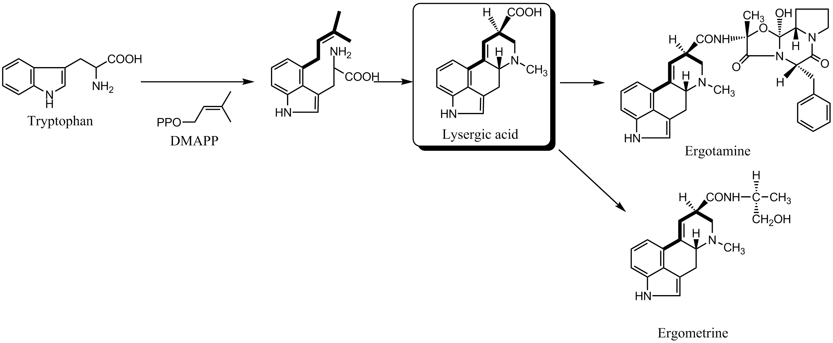
５．アミノ酸から導かれる化合物(24)
b)麦角アルカロイド
バッカクキン科Claviceps purpureaの代謝産物
イネ科ライムギ花穂（黒パン原料）に寄生
麦角中毒 Ergotism → 幻覚作用
中世の欧州では魔女の仕業として恐れられた
エルゴメトリン：子宮収縮・止血 エルゴタミン：片頭痛

Slide 8
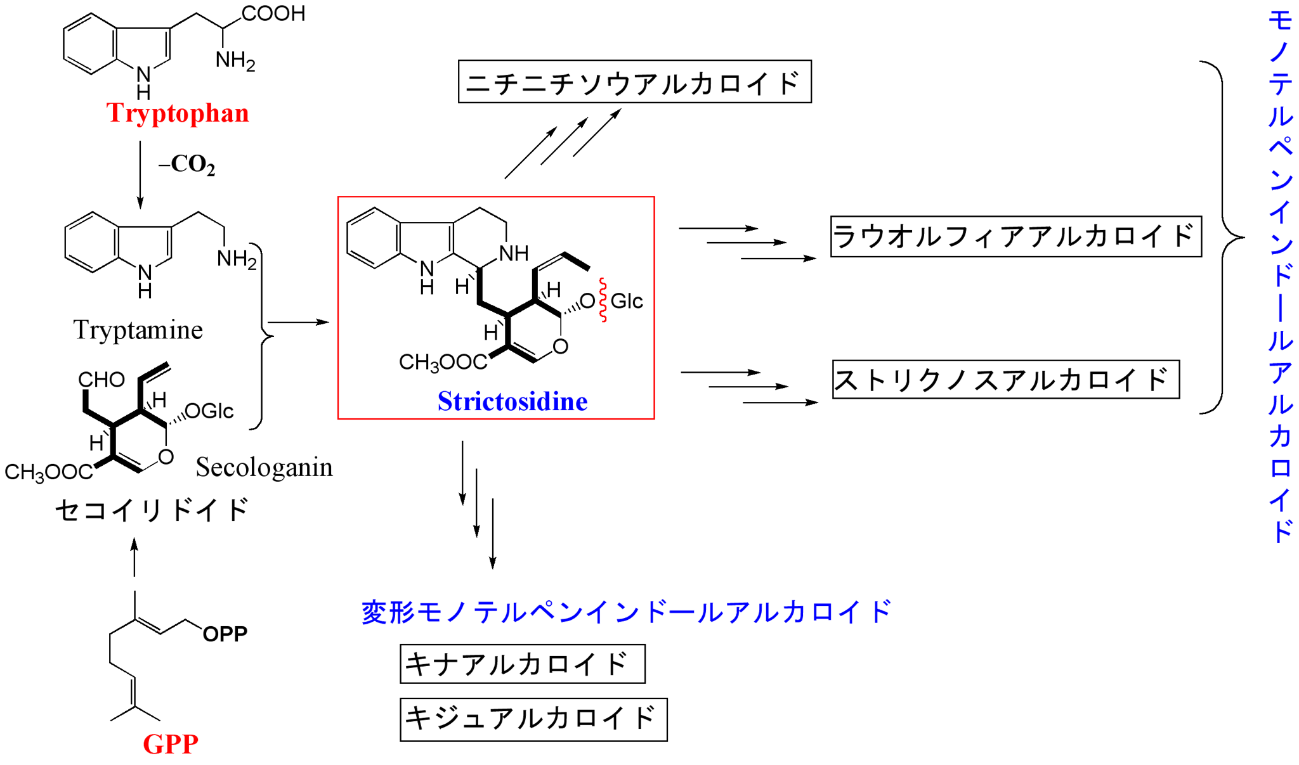
５．アミノ酸から導かれる化合物(25)
c)モノテルペンインドールアルカロイド
ビンクリスチン
ビンブラスチン
レセルピン
アジマリン
ストリキニーネ
キニーネ、キニジン
カンプトテシン（→イリノテカン）

Slide 9
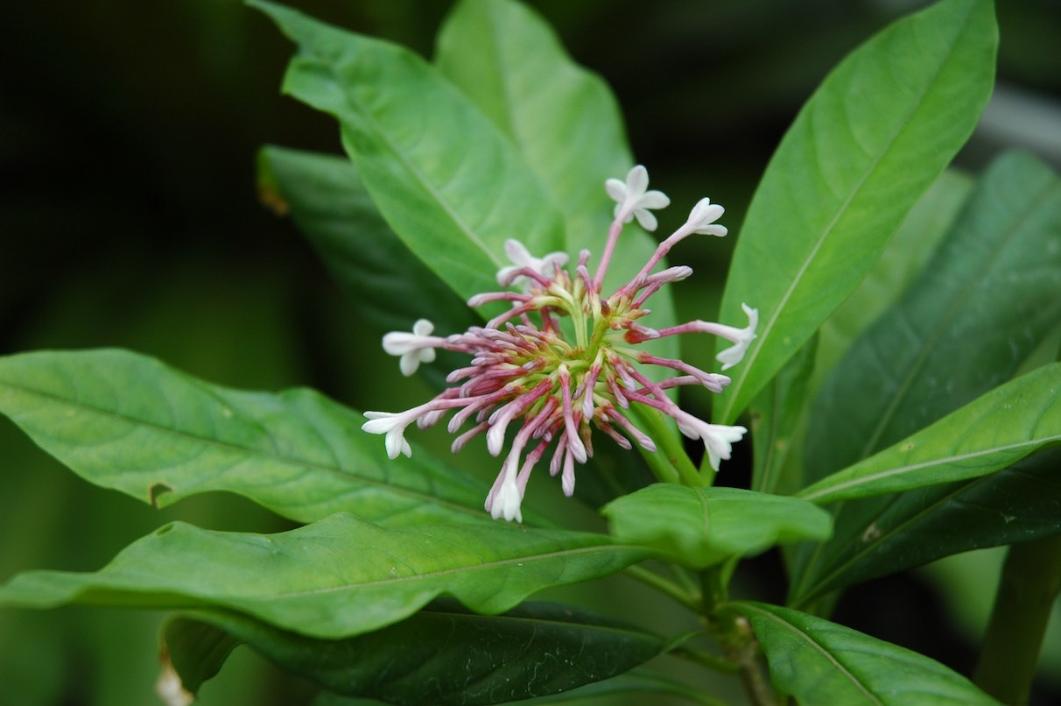
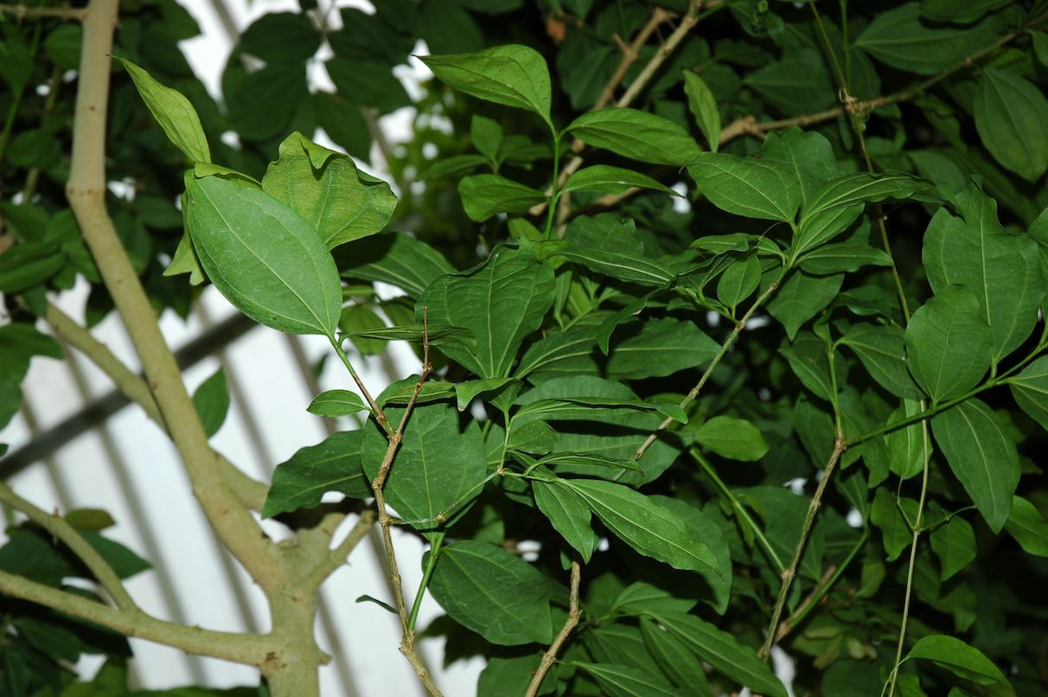
５．アミノ酸から導かれる化合物(26)
(1) ラウオルフィアアルカロイド
キョウチクトウ科Rauwolfia serpentinaの根
印度蛇木：ヘビによる咬傷（インド民間薬）
レセルピン：降圧薬、鎮静薬
アジマリン：抗不整脈薬
(2) ストリクノス（馬銭）アルカロイド
マチン科Strychnos nux-vomicaの種子
ホミカ（馬銭子）：苦味健胃薬、苦味チンキ
ストリキニーネ：痙攣作用、有毒
(3) ヒョウタンクラーレアルカロイド
マチン科Strychnos toxifera
トキシフェリン-I、筋弛緩作用

Slide 10
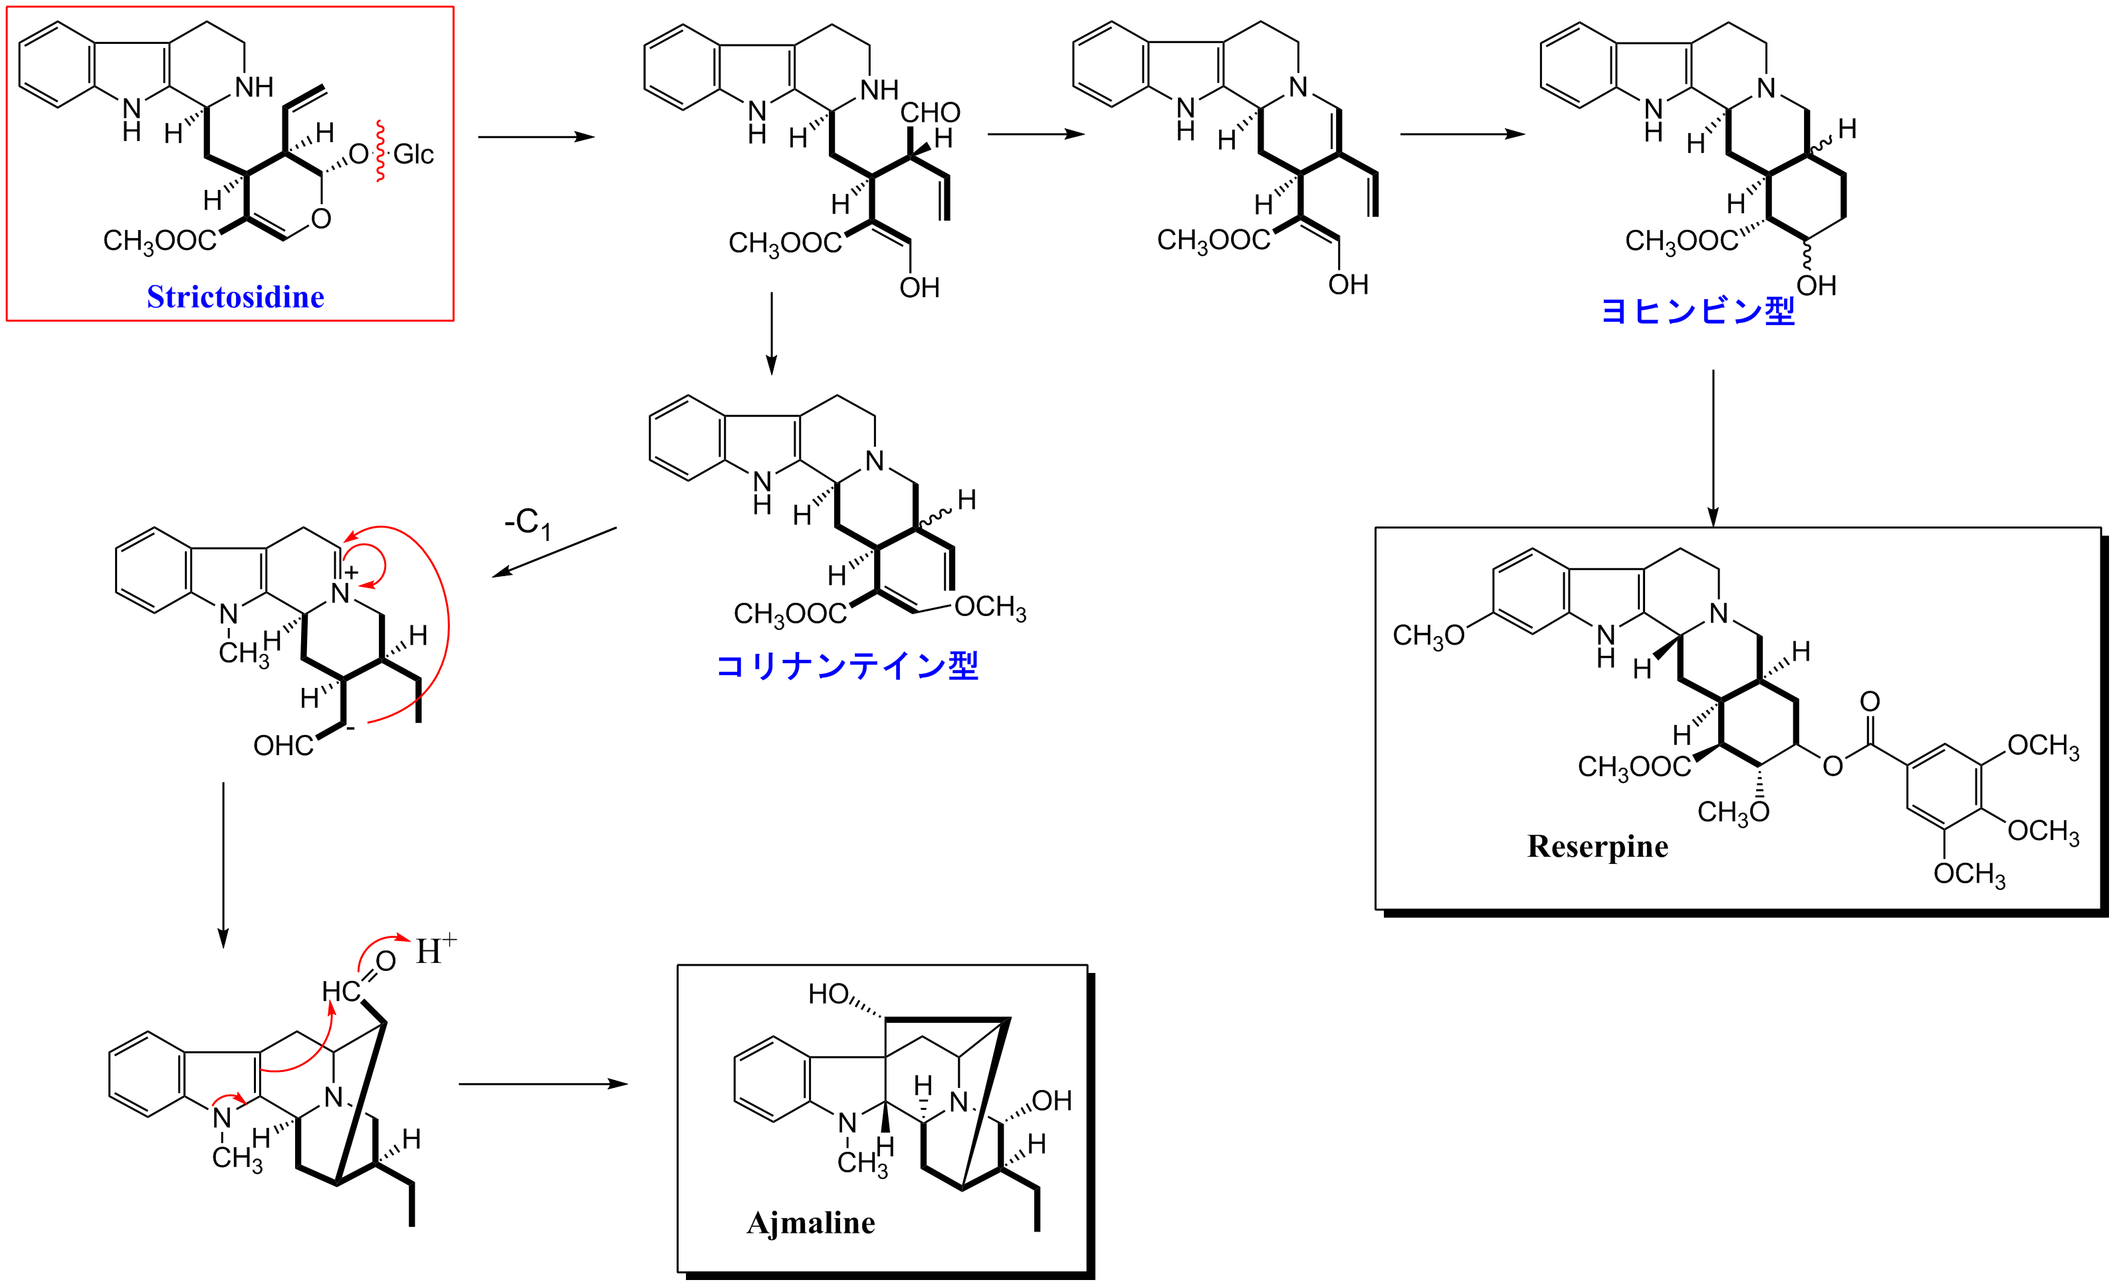
ラウオルフィアアルカロイドの生合成

Slide 11
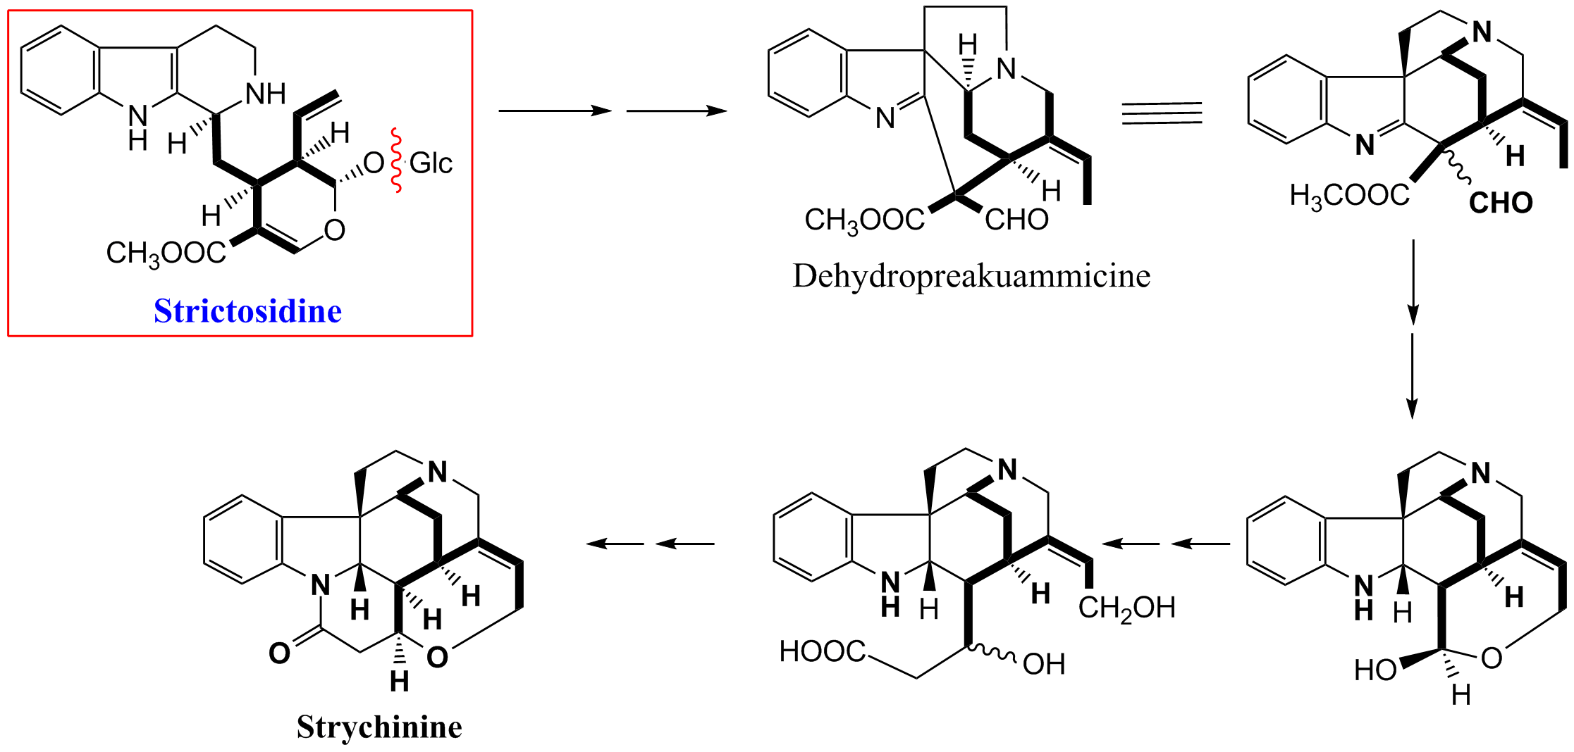
ストリクノスアルカロイドの生合成

Slide 12
５．アミノ酸から導かれる化合物(27)
(4) ニチニチソウアルカロイド
キョウチクトウ科Catharanthus roseusの全草
ビンカアルカロイドともいう
ビンブラスチン、ビンクリスチン
抗悪性腫瘍薬
作用機序
微小管チュブリンに結合
↓
紡錘糸の機能を阻害
↓
細胞分裂を阻害

Slide 13
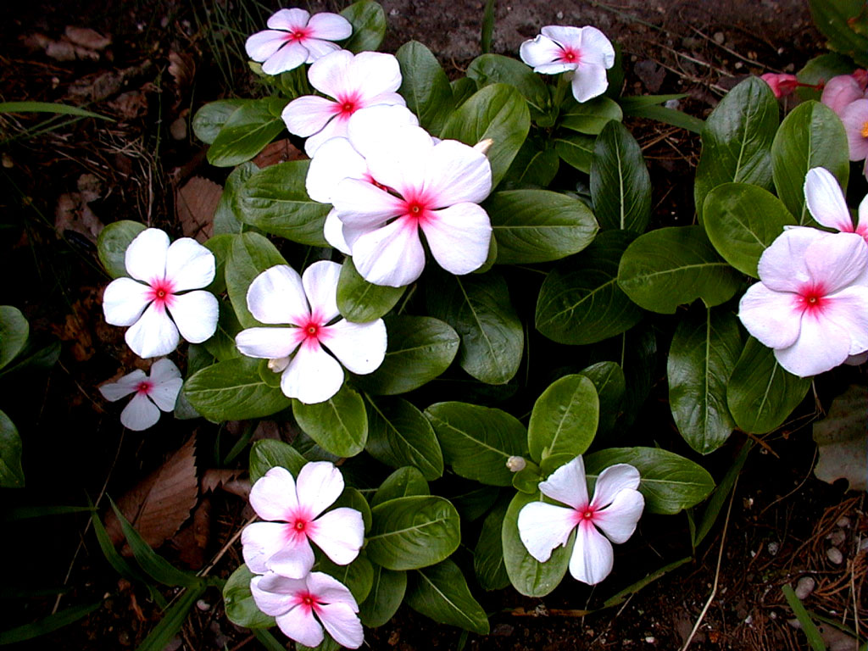
キョウチクトウ科（マダガスカル原産？）
ニチニチソウCatharanthus roseus (Vinca rosea)

Slide 14
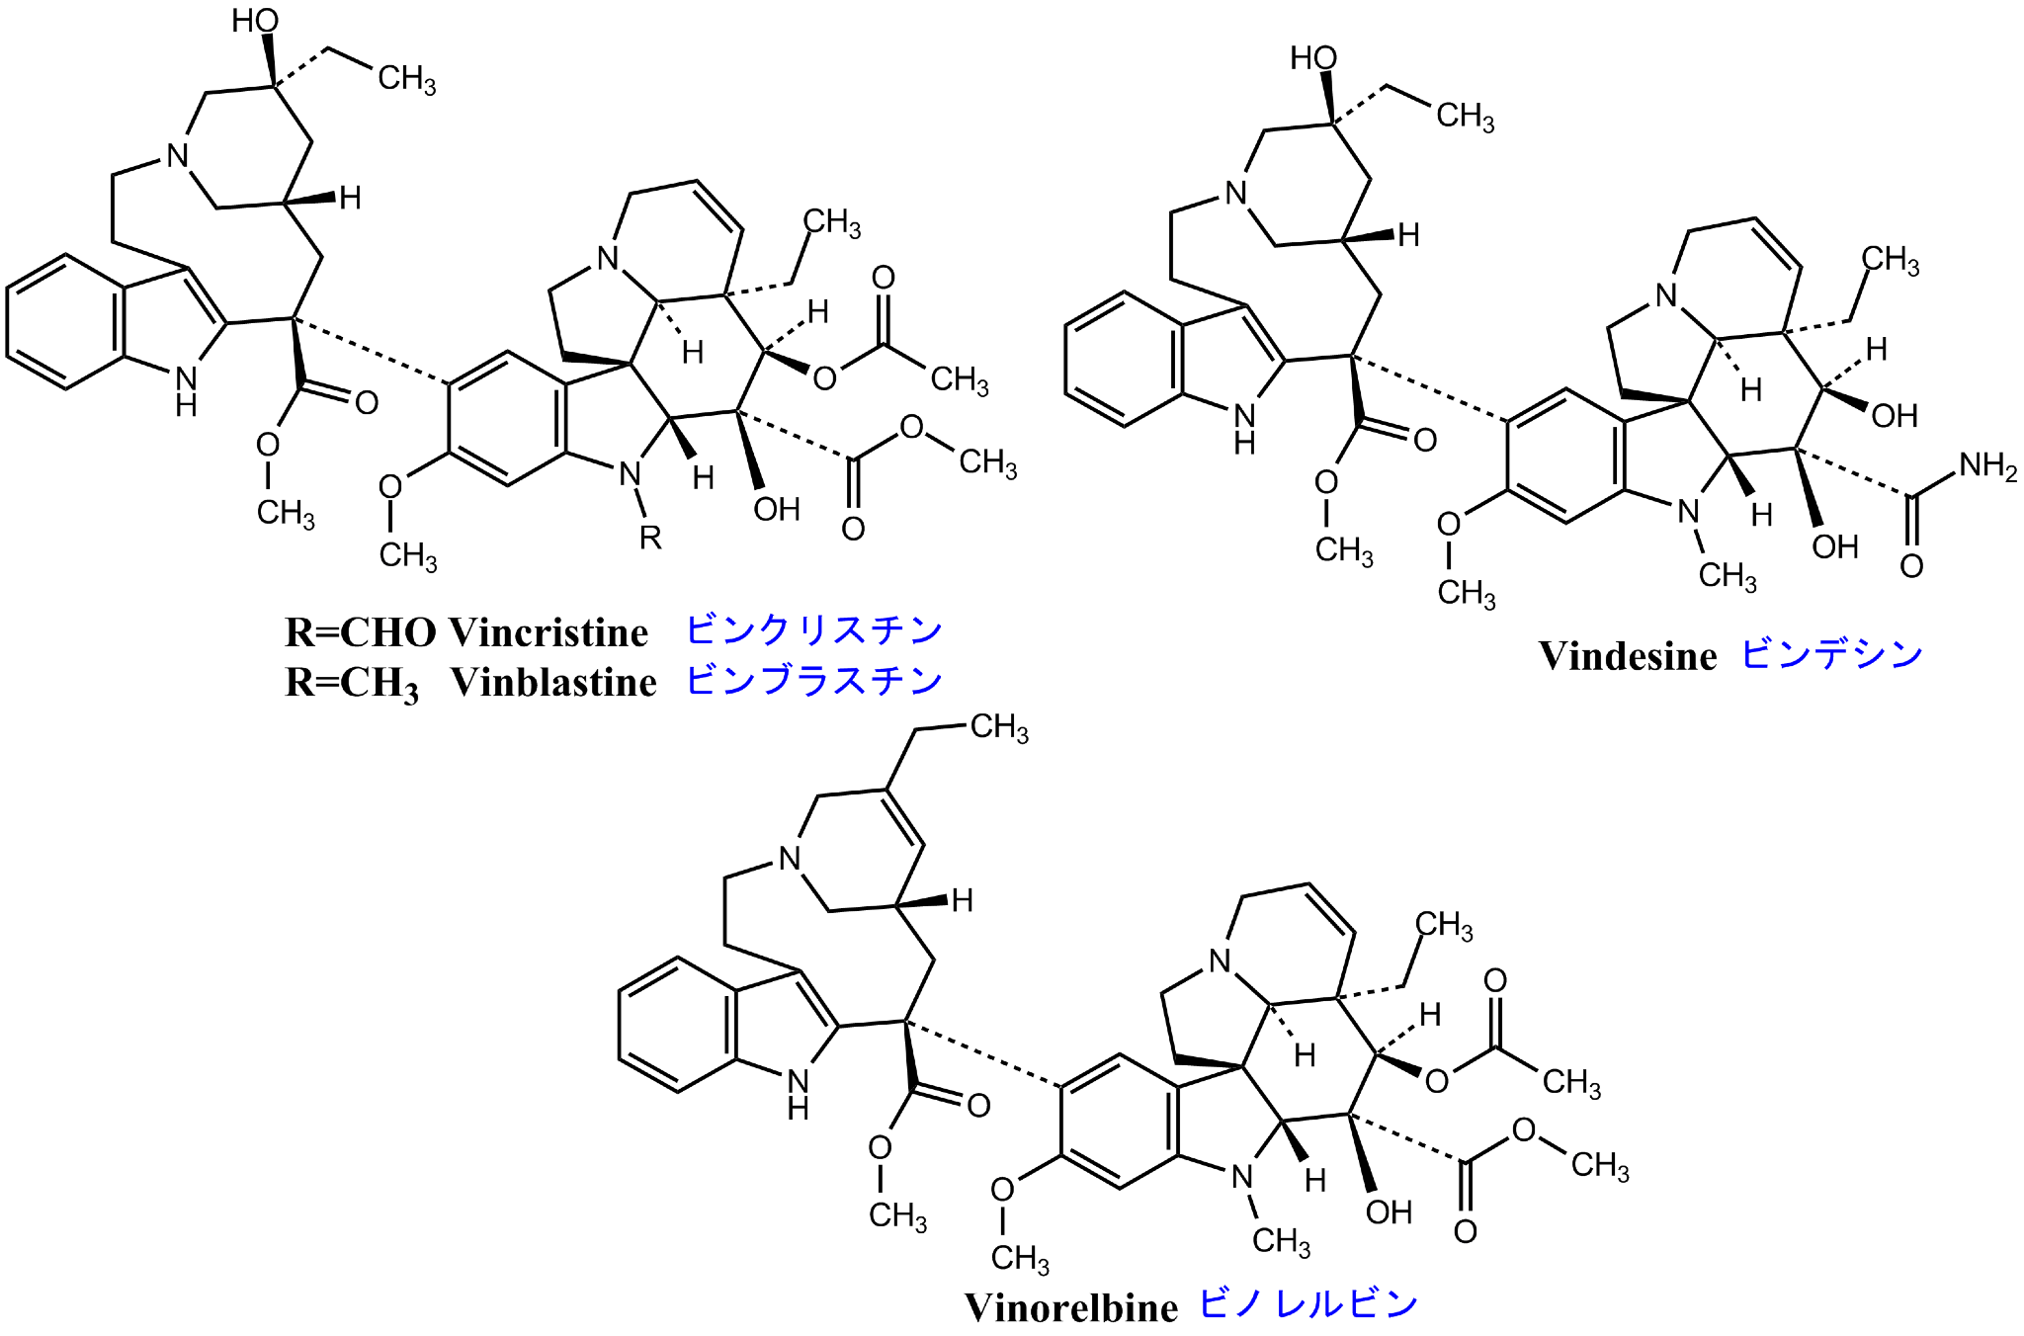
ニチニチソウアルカロイド(Vinca alkaloids)

Slide 15
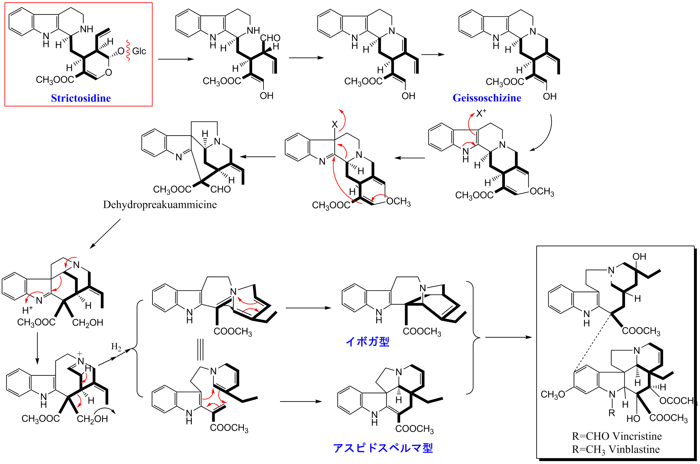
ニチニチソウアルカロイドの生合成

Slide 16
５．アミノ酸から導かれる化合物(28)
d)変形モノテルペンインドールアルカロイド
(1) キナアルカロイド
アカネ科Cinchona succirubraの樹皮（南米原産）
キニーネ：抗マラリア薬
キニジン：抗不整脈薬
(2) キジュアルカロイド
ヌマミズキ科キジュCamptotheca acuminata
カンプトテシン：抗腫瘍活性（→イリノテカン）
トポイソメラーゼⅠによる一本鎖ＤＮＡ切断後の再結合を阻害する

Slide 17
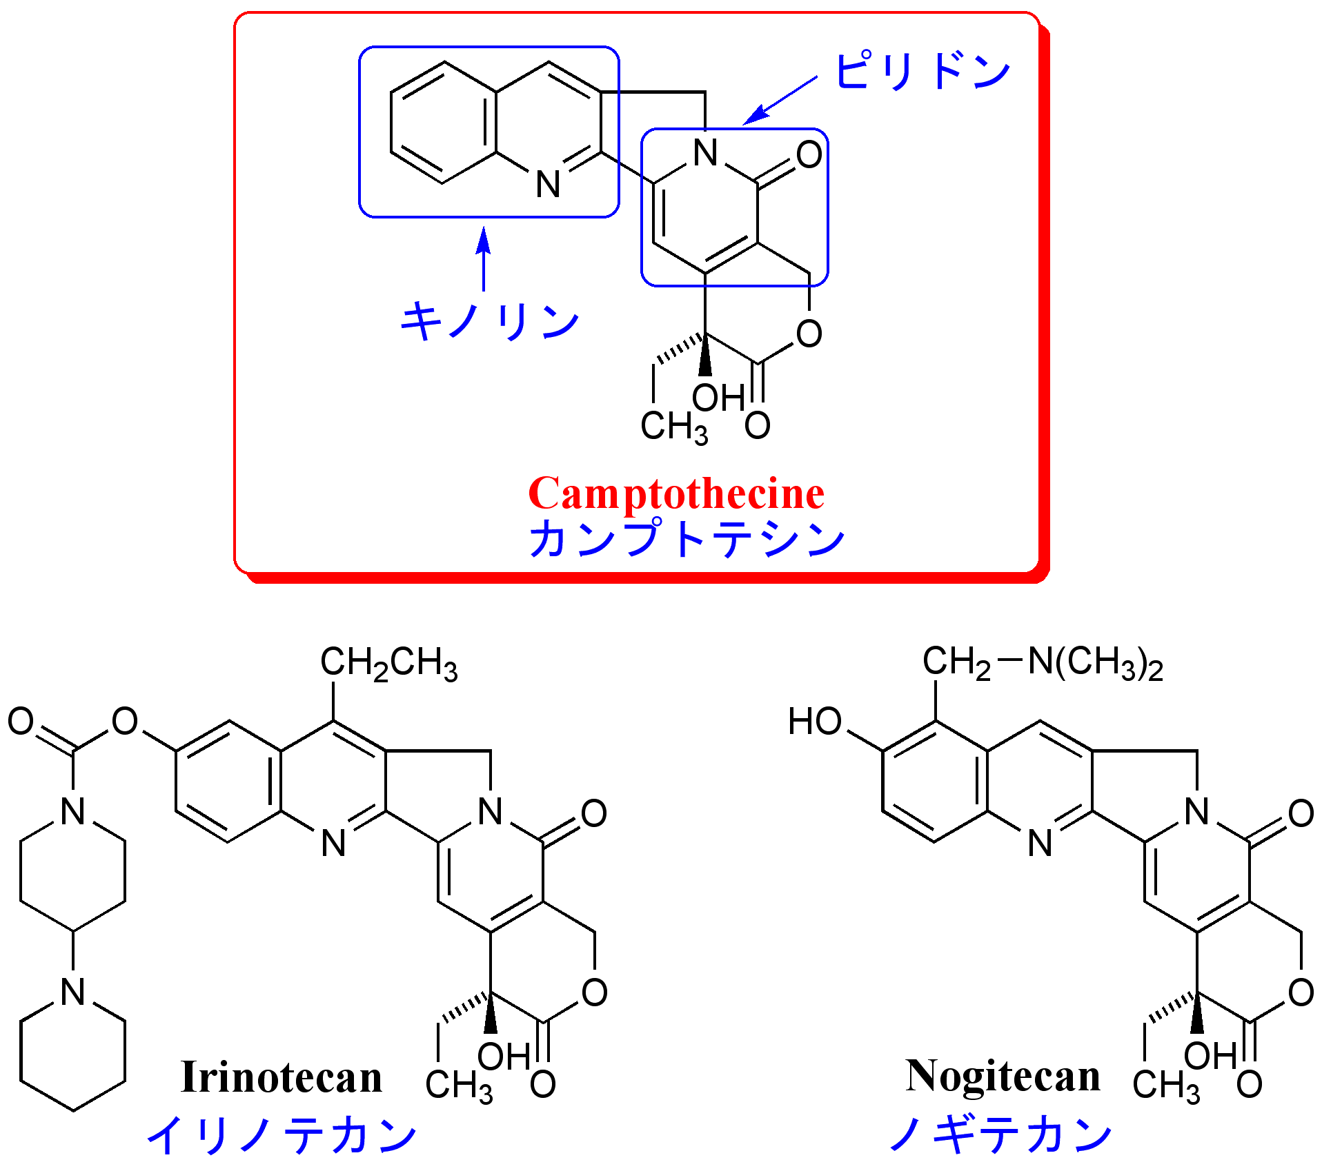
キジュアルカロイド(Camptotheca alkaloids)

Slide 18
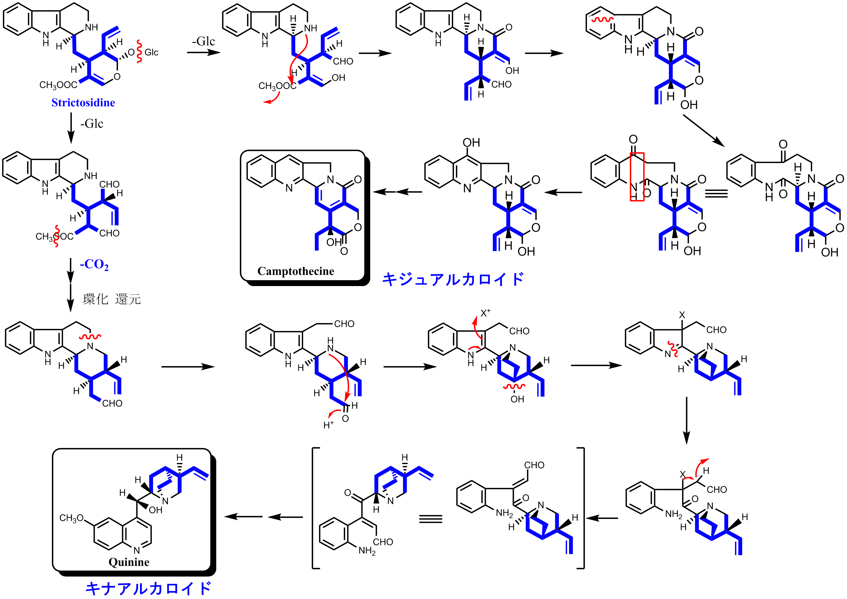
→キヌクリジン
変形モノテルペンインドールアルカロイド

Slide 19
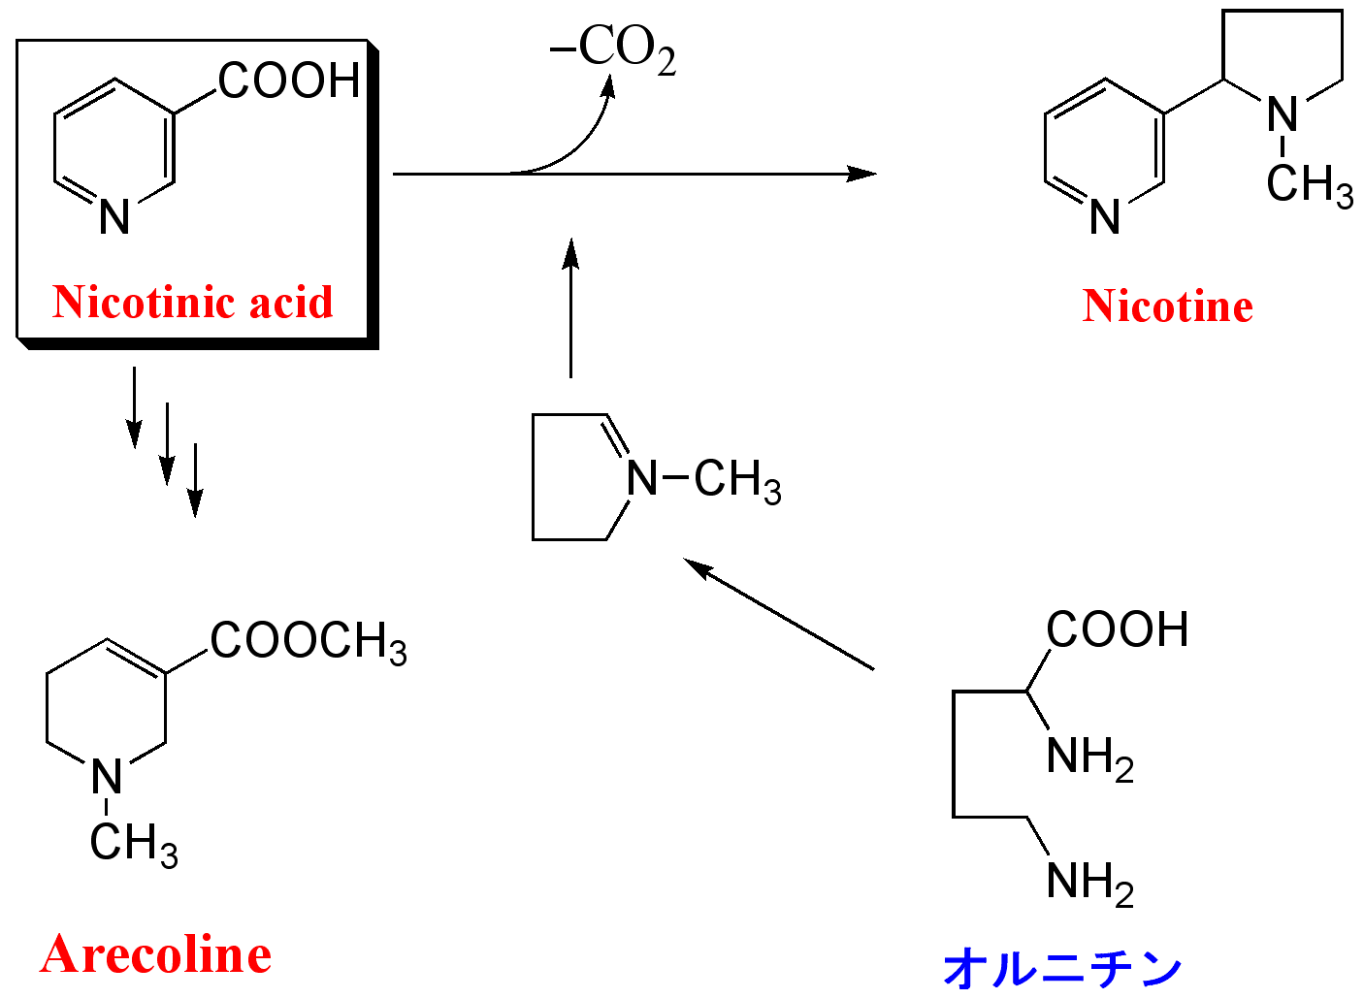
５．アミノ酸から導かれる化合物(29)
5)その他のアミノ酸に由来するアルカロイド
a)ニコチン酸由来のアルカロイド
ナス科Nicotiana tobacum
ヤシ科Areca catechuの実（ビンロウジ）：駆虫薬

Slide 20
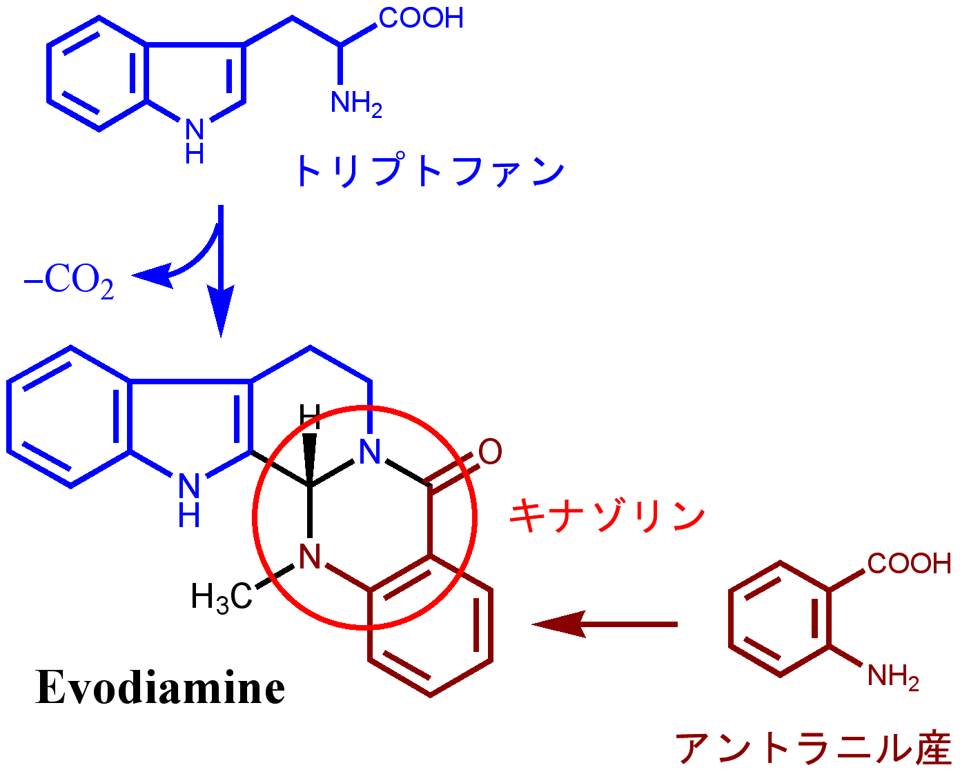
５．アミノ酸から導かれる化合物(30)
b)アントラニル酸由来のアルカロイド
ミカン科ゴシュユEvodia rutaecarpaの果実
エボジアミン、ルテカルピン

Slide 21
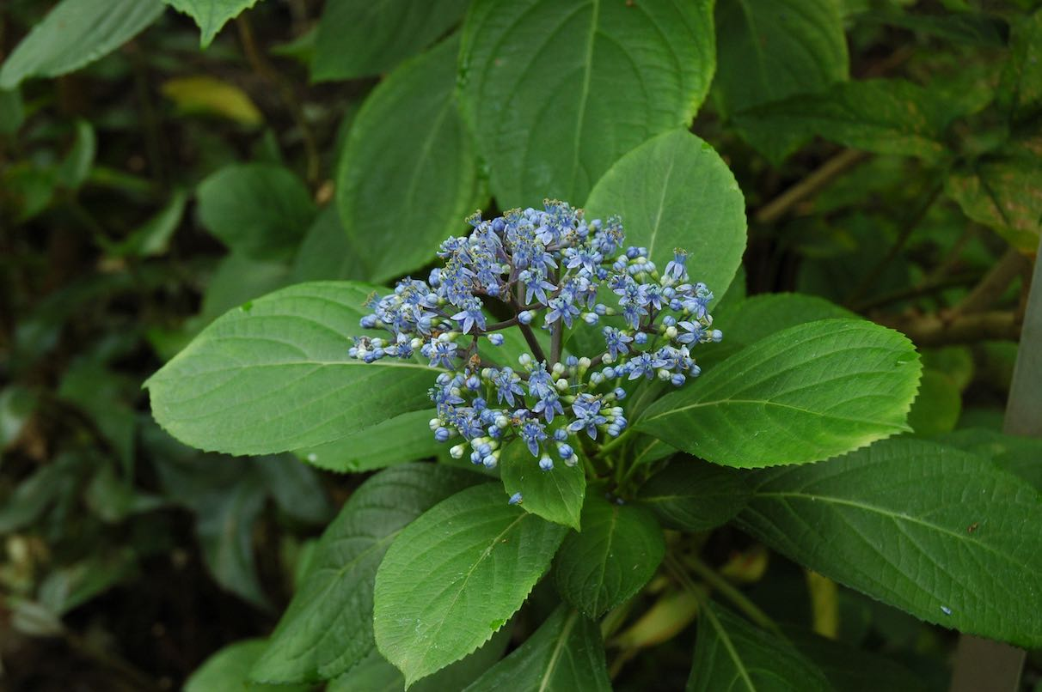
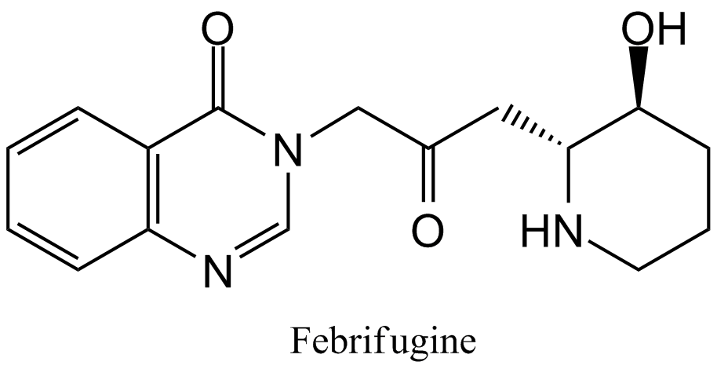
５．アミノ酸から導かれる化合物(31)
b)アントラニル酸由来のアルカロイド（続）
アジサイ科ジョウザンアジサイDichroa febrifuga
根：常山、抗マラリア作用あり
アントラニル酸
リジン＋ポリケチド又はポリケチド

Slide 22
５．アミノ酸から導かれる化合物(32)
c)ヒスチジン由来のアルカロイド
ミカン科Pilocarpus jaborandiの葉
ピロカルピン：副交感神経興奮薬、縮瞳薬
緑内障治療薬
イミダゾール
アミノ酸を前駆体、しかし脱炭酸を経ない！
d)アルギニン由来のアルカロイド
シソ科ヤクモソウLeonurus japonicusに含まれる

Slide 23
５．アミノ酸から導かれる化合物(33)
5-4．その他の天然起源窒素複素環化合物
5-4-1．プリン誘導体
5-4-2．ピリミジン・プテリジン誘導体
5-4-3．核酸および核酸関連化合物
以上は“特異活性の天然有機化合物”で説明する

Slide 24
天 然 物 化 学 12
特異活性の天然有機化合物
官能成分（辛味・甘味・苦味成分および天然色素）
抗生物質、海洋産物
木下 武司

Slide 25
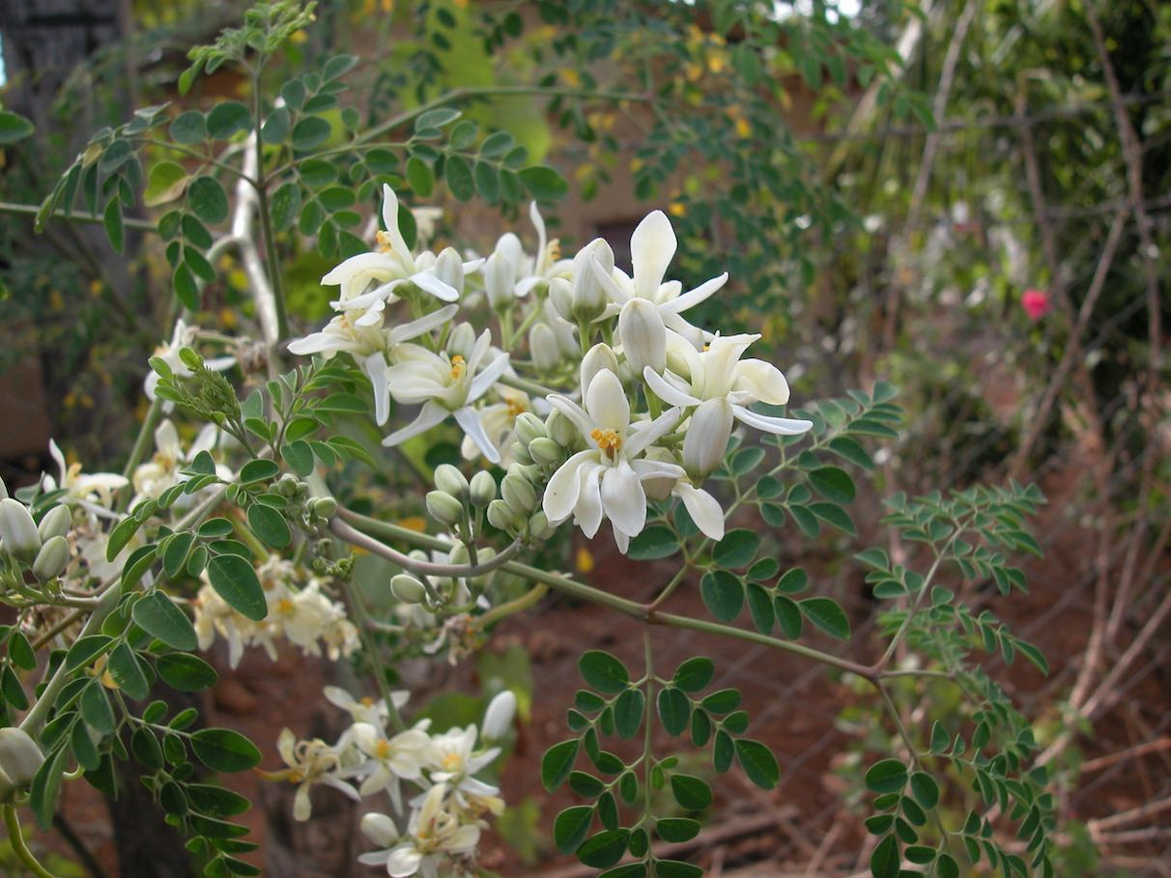
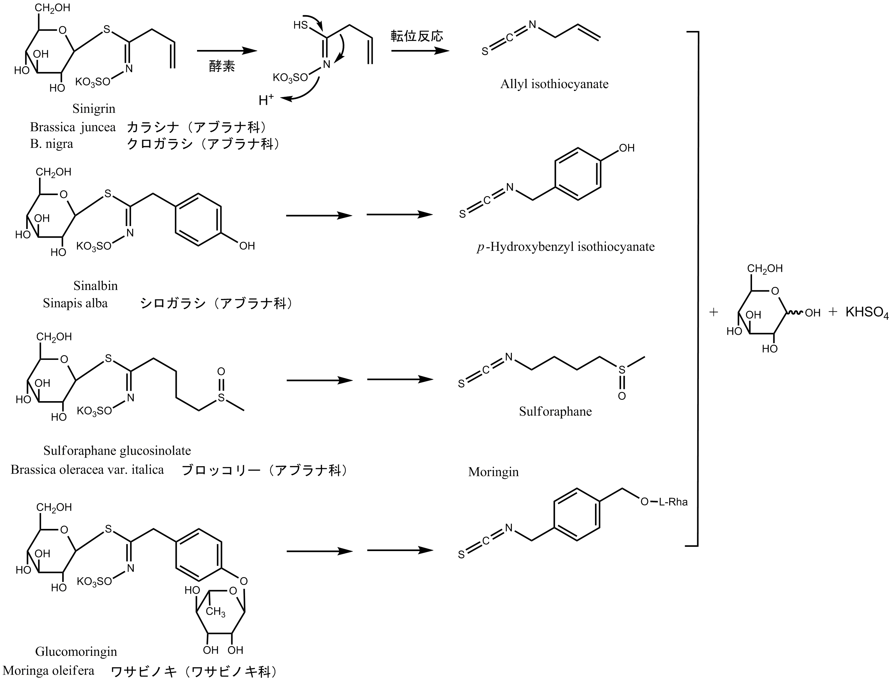
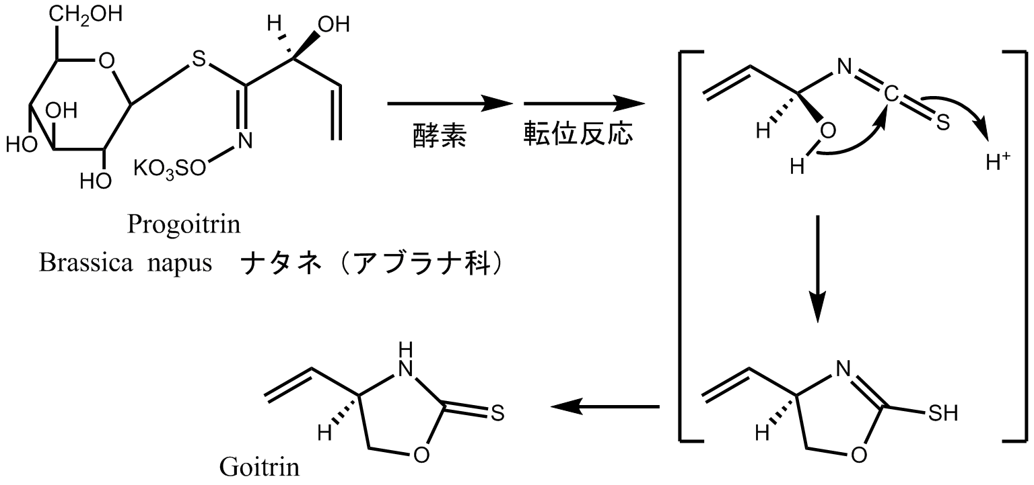
特異活性天然有機化合物：官能成分(1)
★辛味成分１
グルコシノレート
ワサビにも含まれる
真の辛味成分はイソチオシアナート

Slide 26
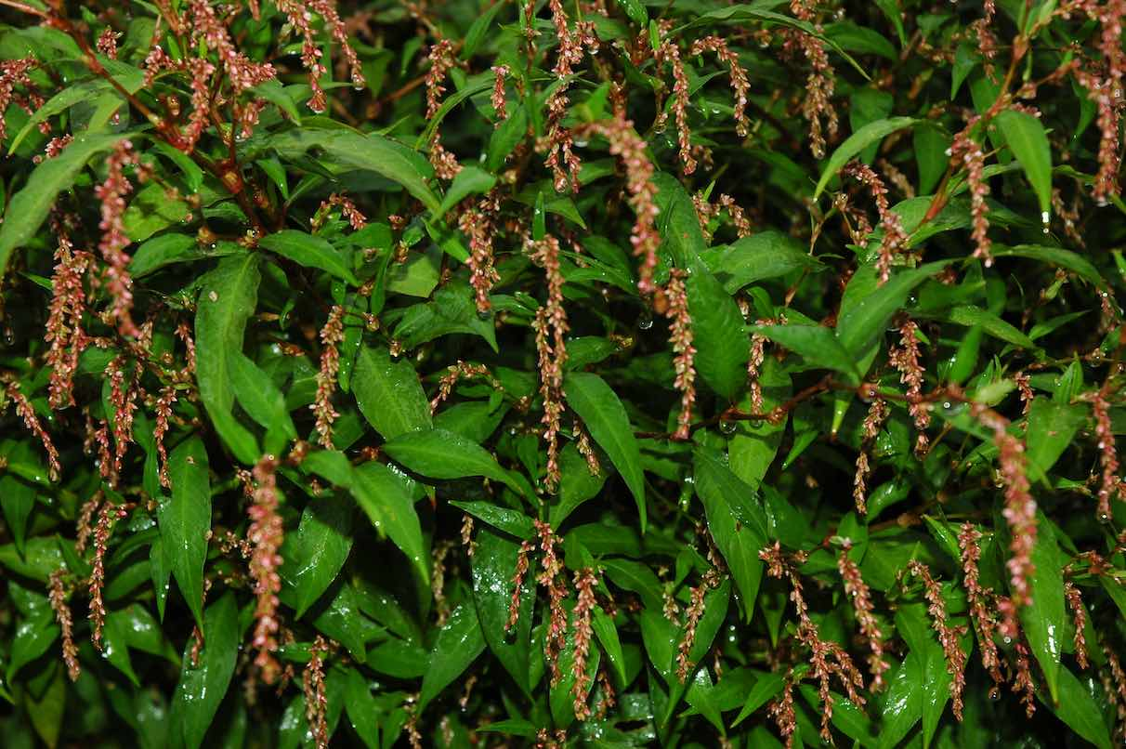
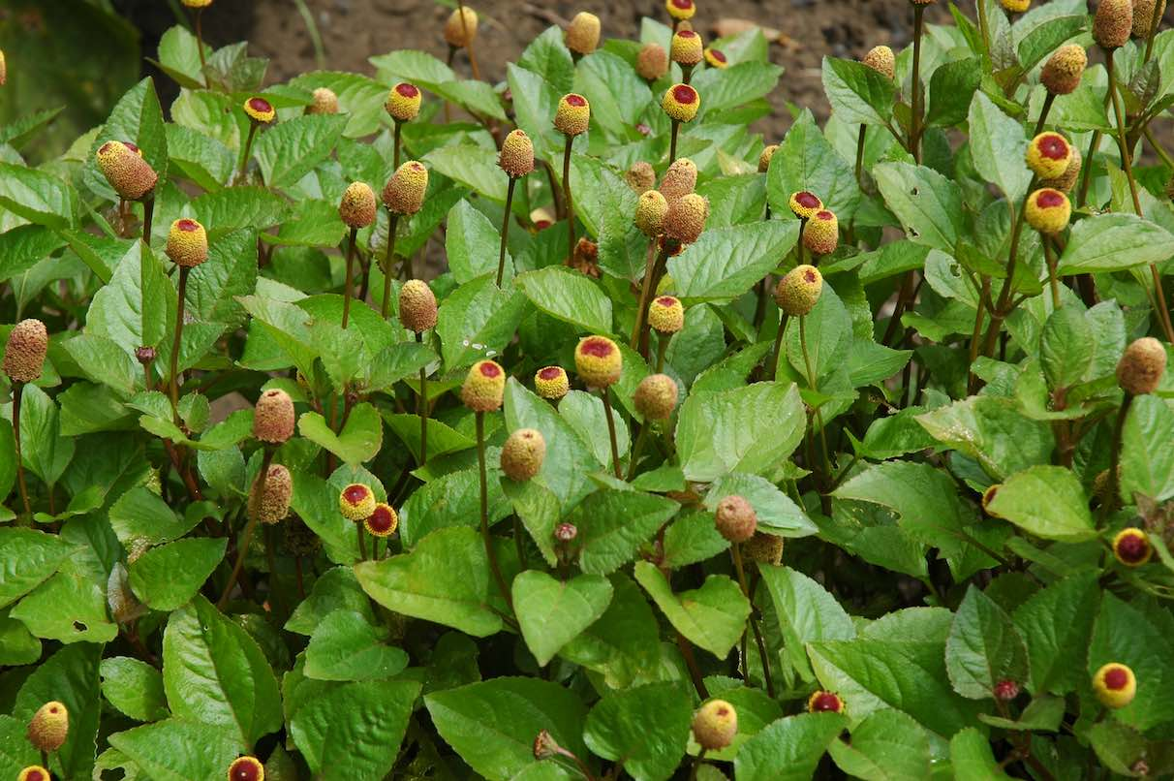
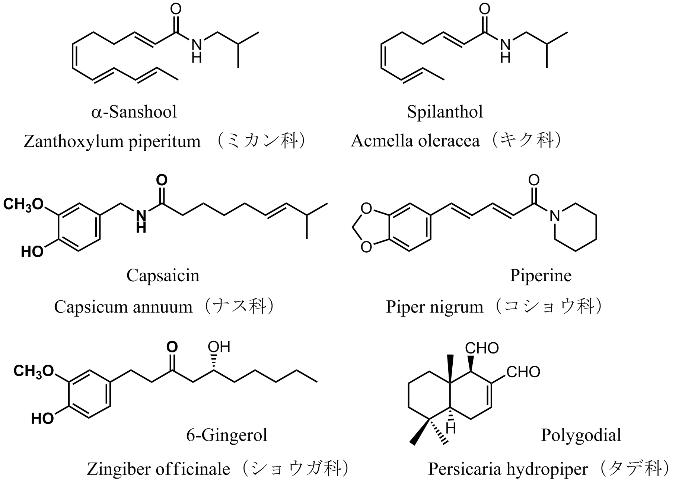
特異活性天然有機化合物：官能成分(2)
★辛味成分２
その他
サンショウ
オランダセンニチ
トウガラシ
コショウ
ショウガ
タデ

Slide 27
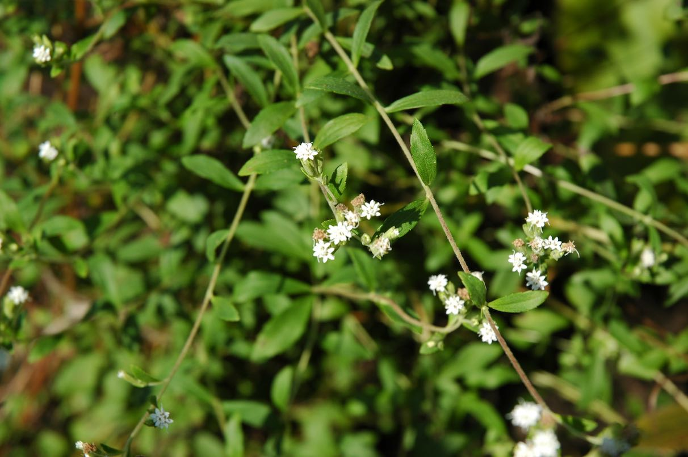
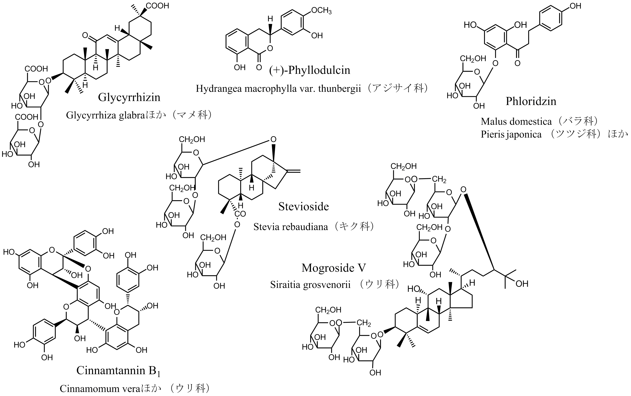
特異活性天然有機化合物：官能成分(4)
★甘味成分
アマチャ
カンゾウ
ステビア
ラカンカ
ニッケイ・ケイヒ

Slide 28
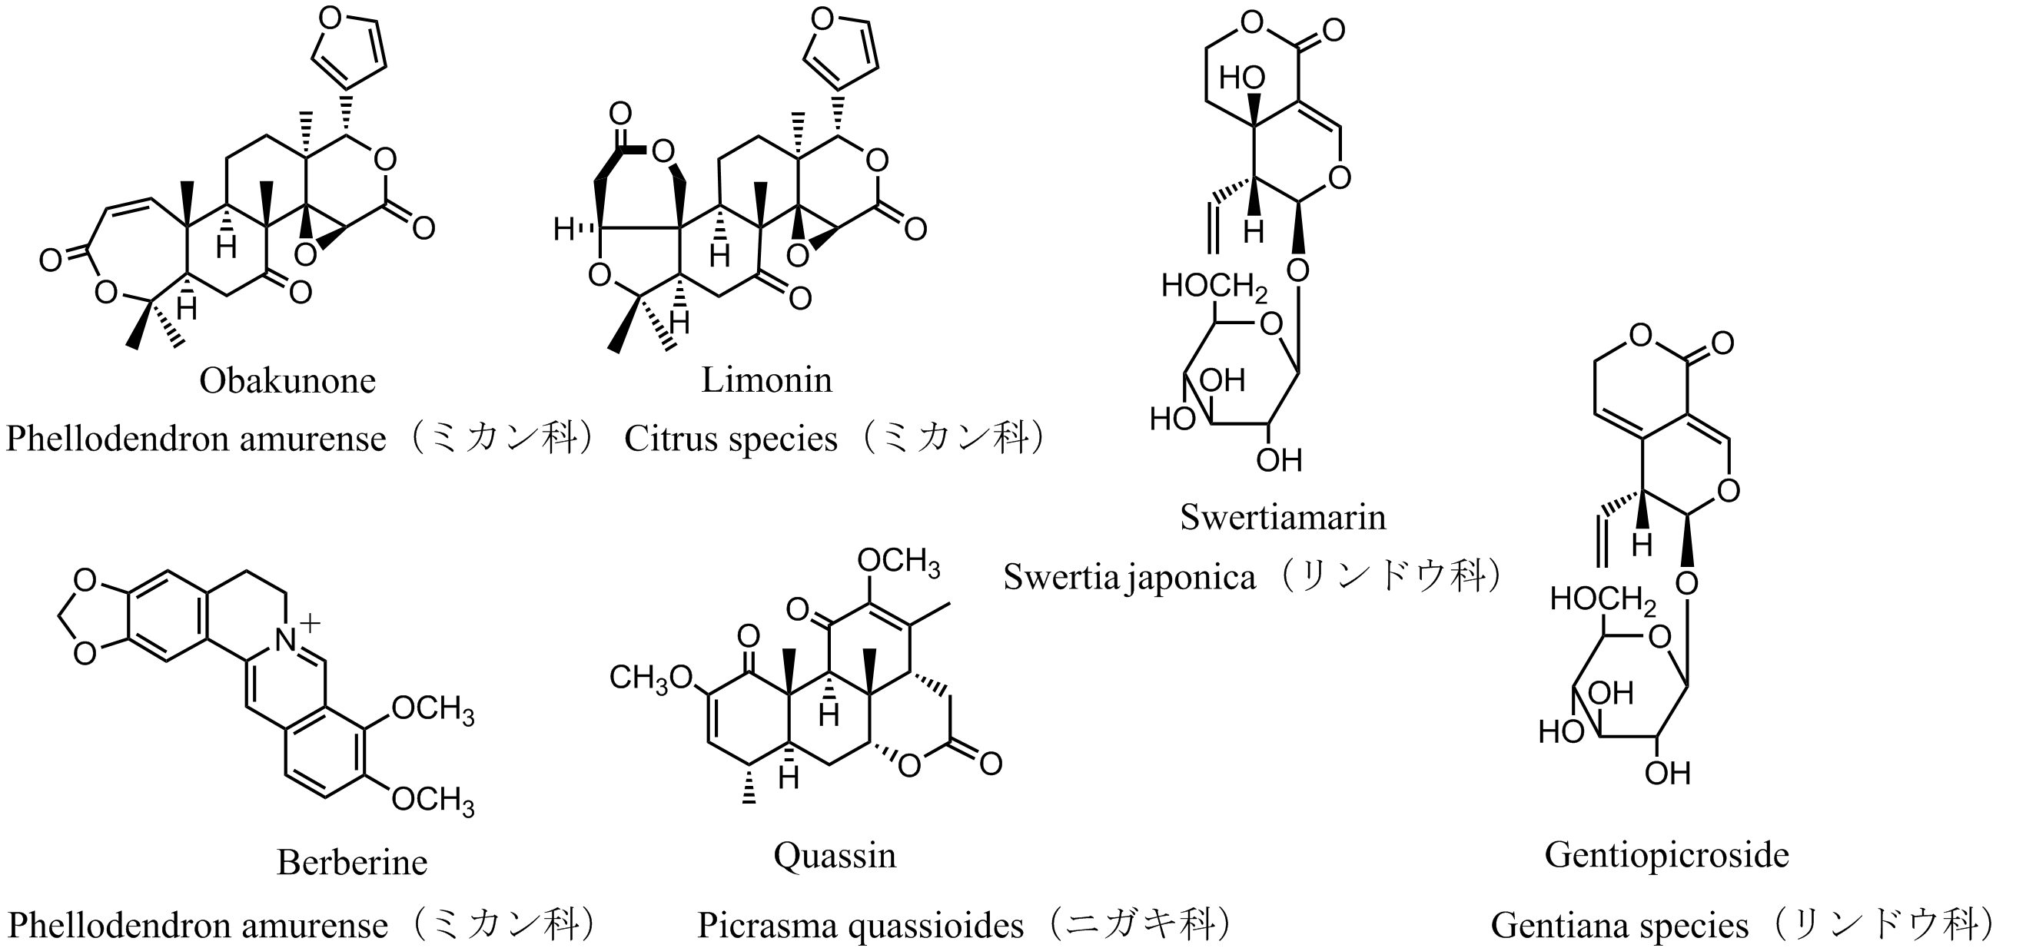
特異活性天然有機化合物：官能成分(5)
★苦味成分
キハダ
柑橘類
センブリ
リンドウ属
キハダ
ニガキ

Slide 29
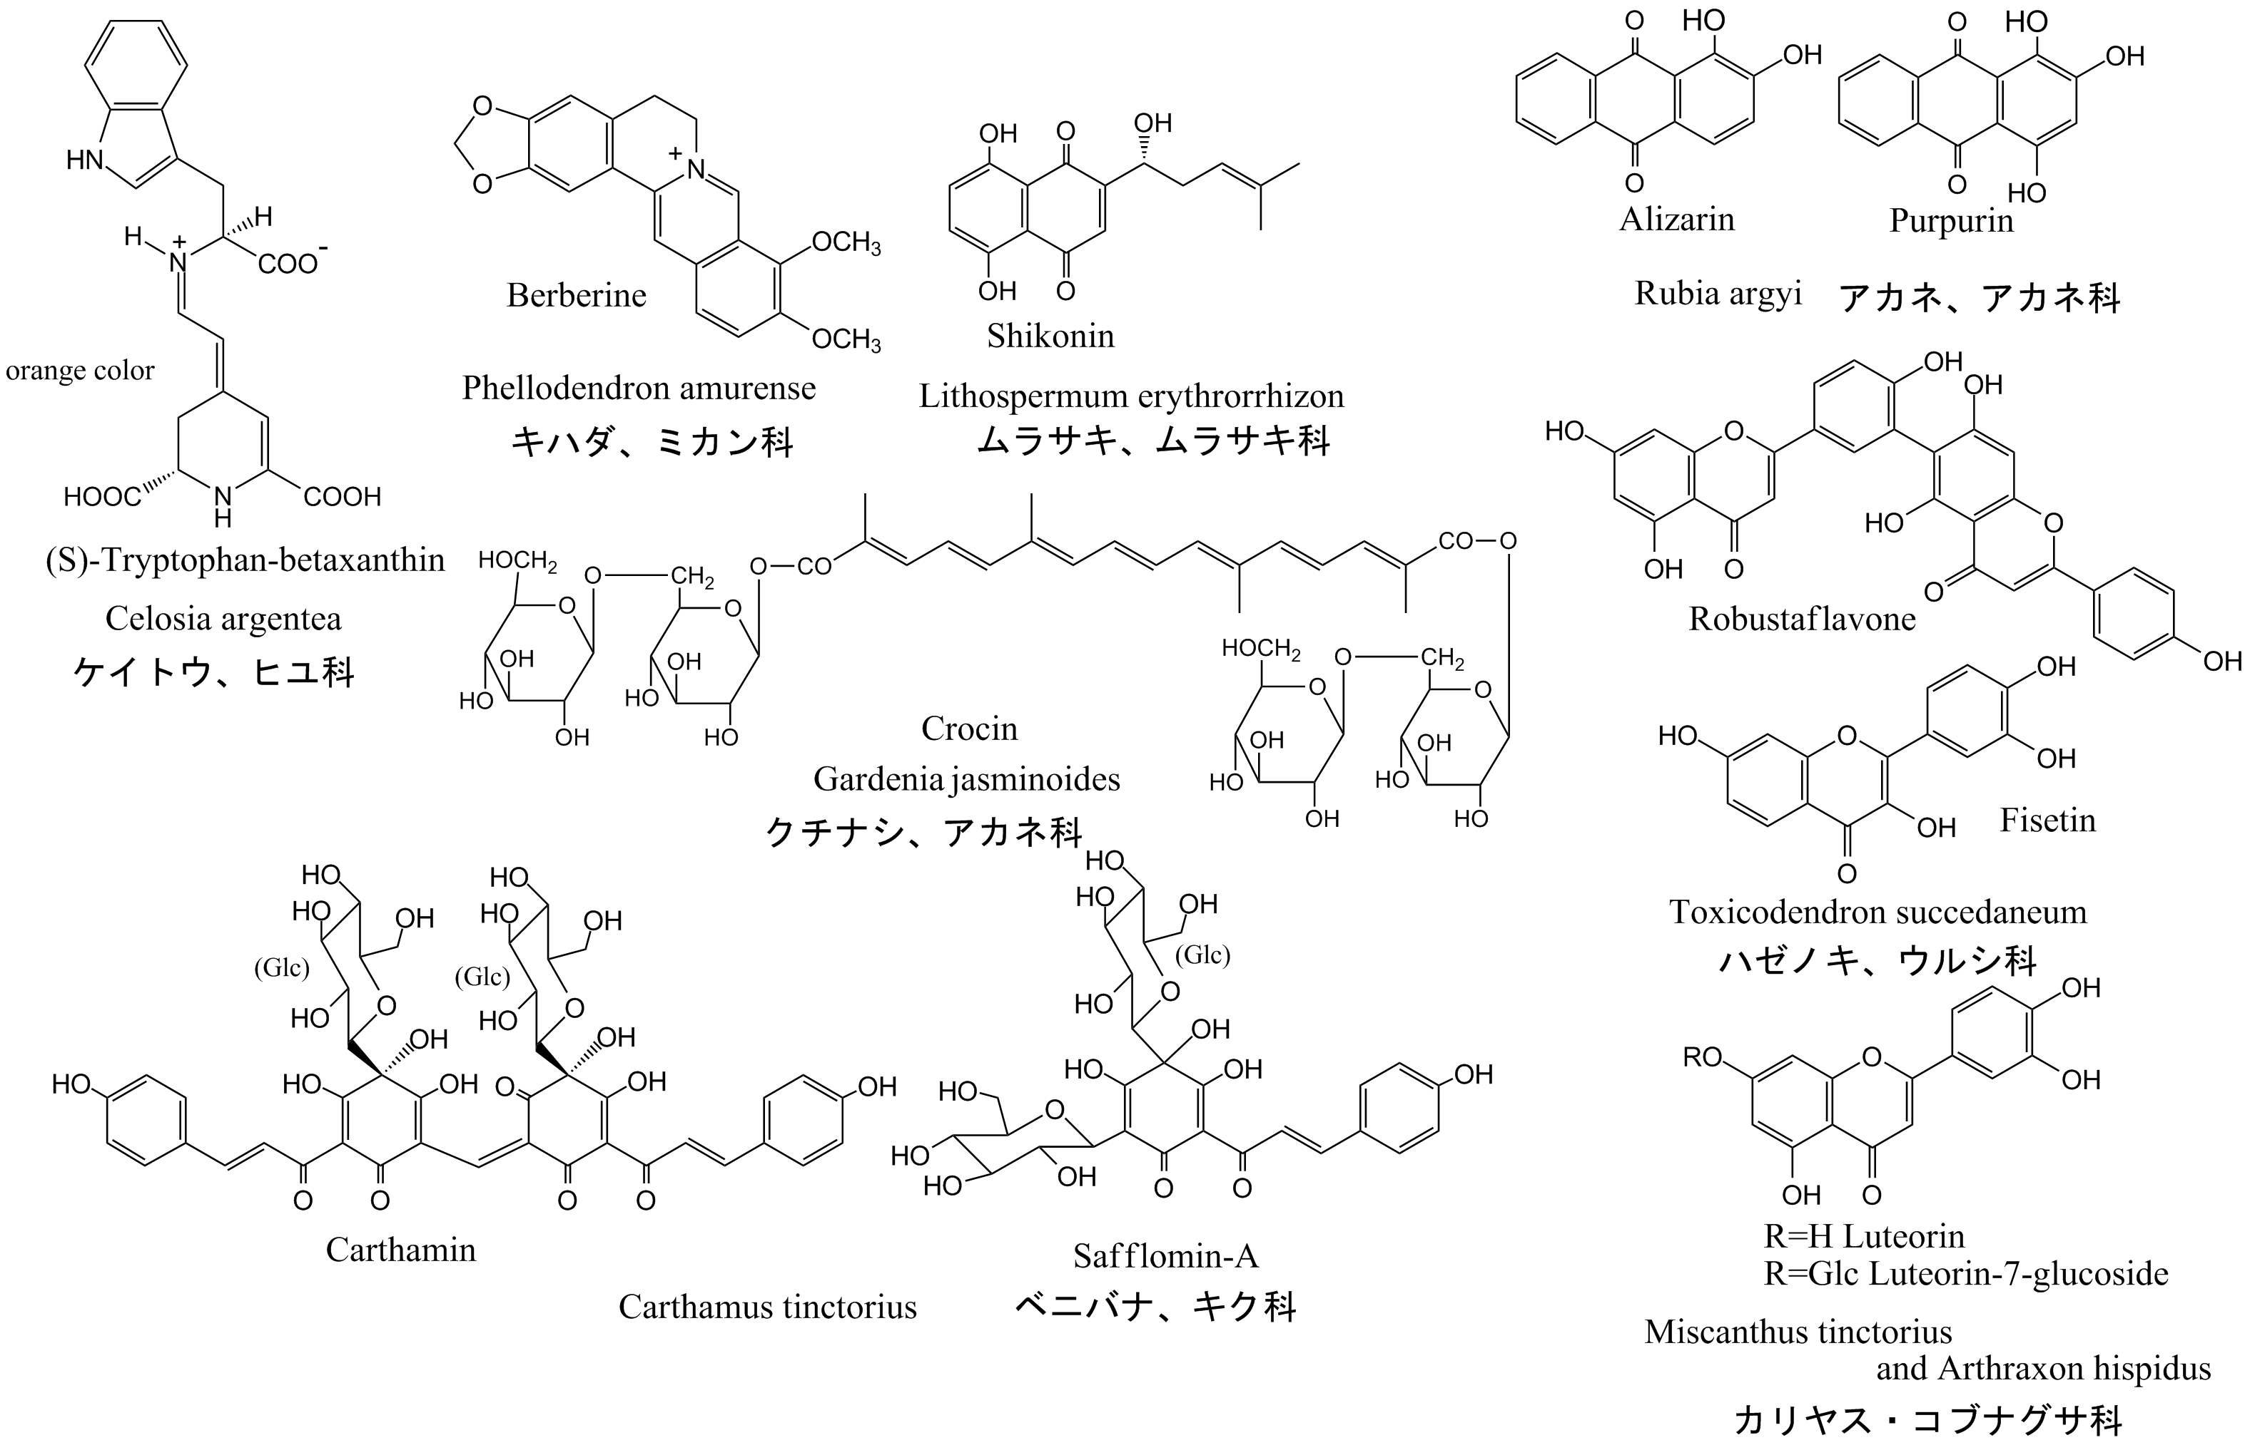
特異活性天然有機化合物：官能成分(6)
★天然色素(1)
韓藍
黄櫨染
紅藍
刈安染

Slide 30
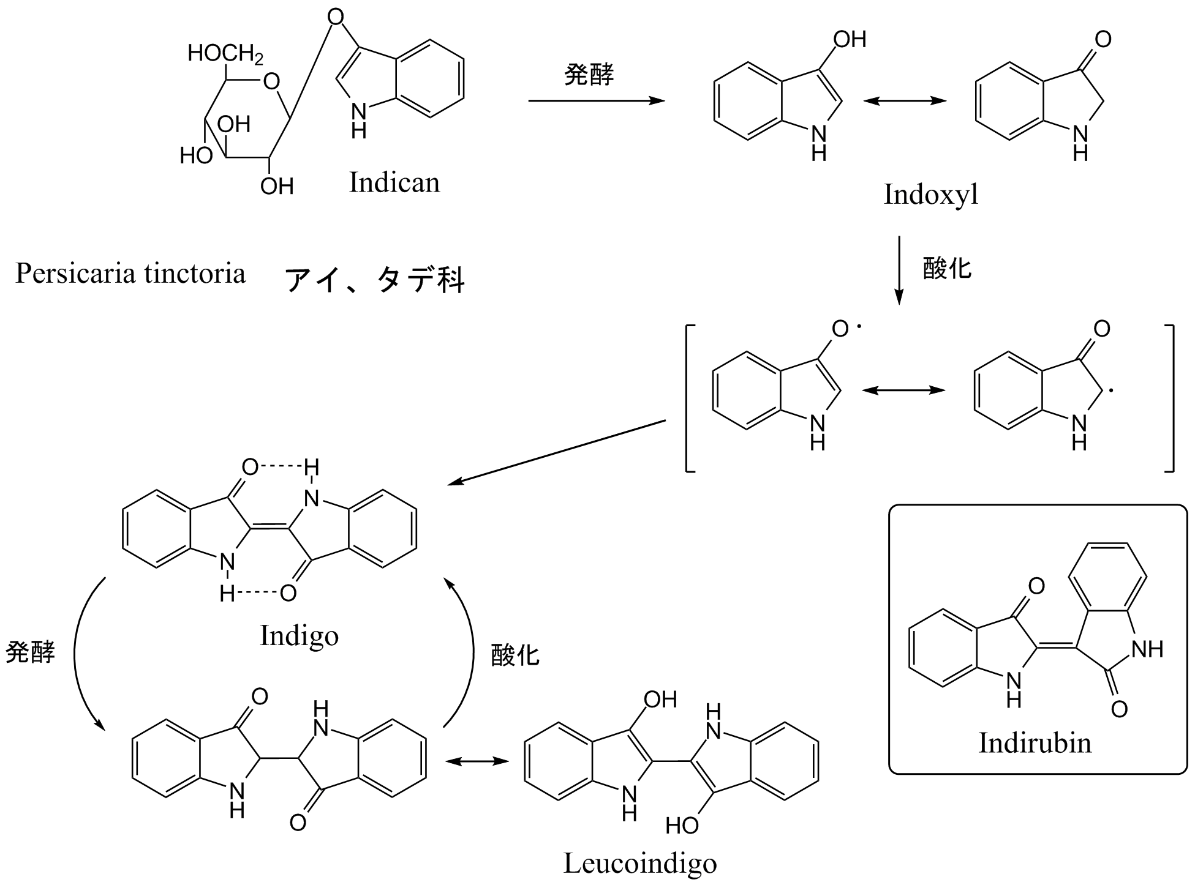
特異活性天然有機化合物：官能成分(7)
★天然色素(2)
無色
藍染
水に不溶
副産物
灰汁にやや溶ける

Slide 31
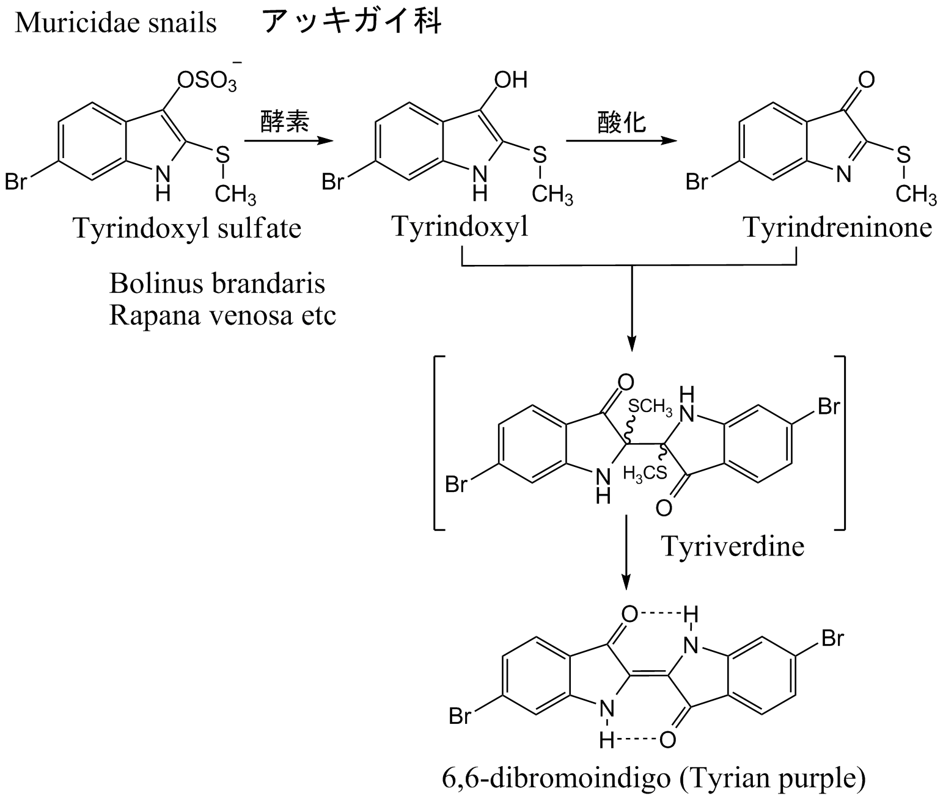
特異活性天然有機化合物：官能成分(8)
★天然色素(3)
貝紫、Royal purple
古代フェニキアの秘術
吉野ヶ里遺跡から貝紫染の布が出土
志摩の海女が伝承

Slide 32
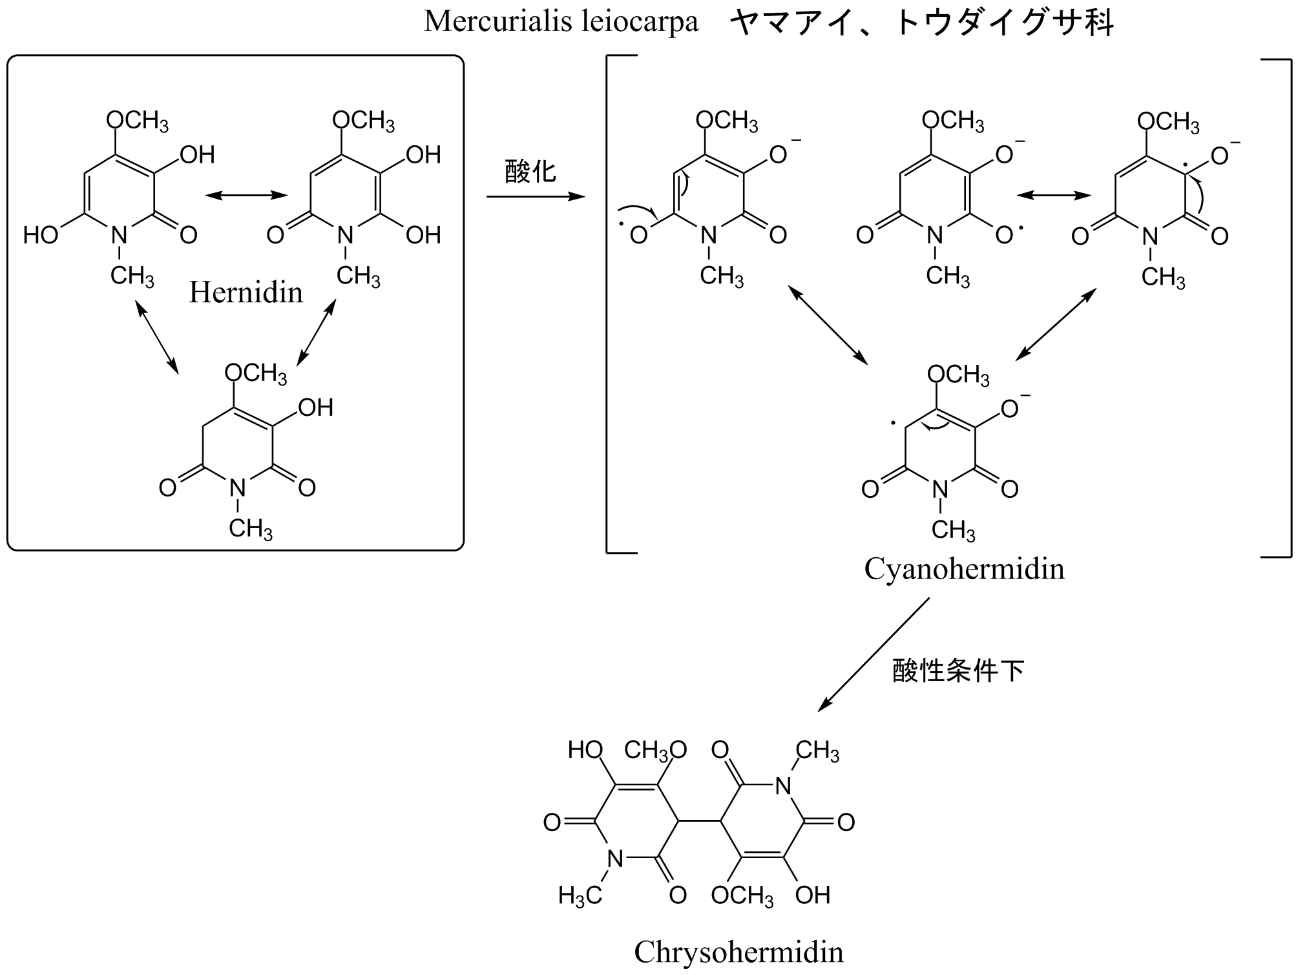
特異活性天然有機化合物：官能成分(9)
★天然色素(4)
発色の本体
赤茶色

Slide 33
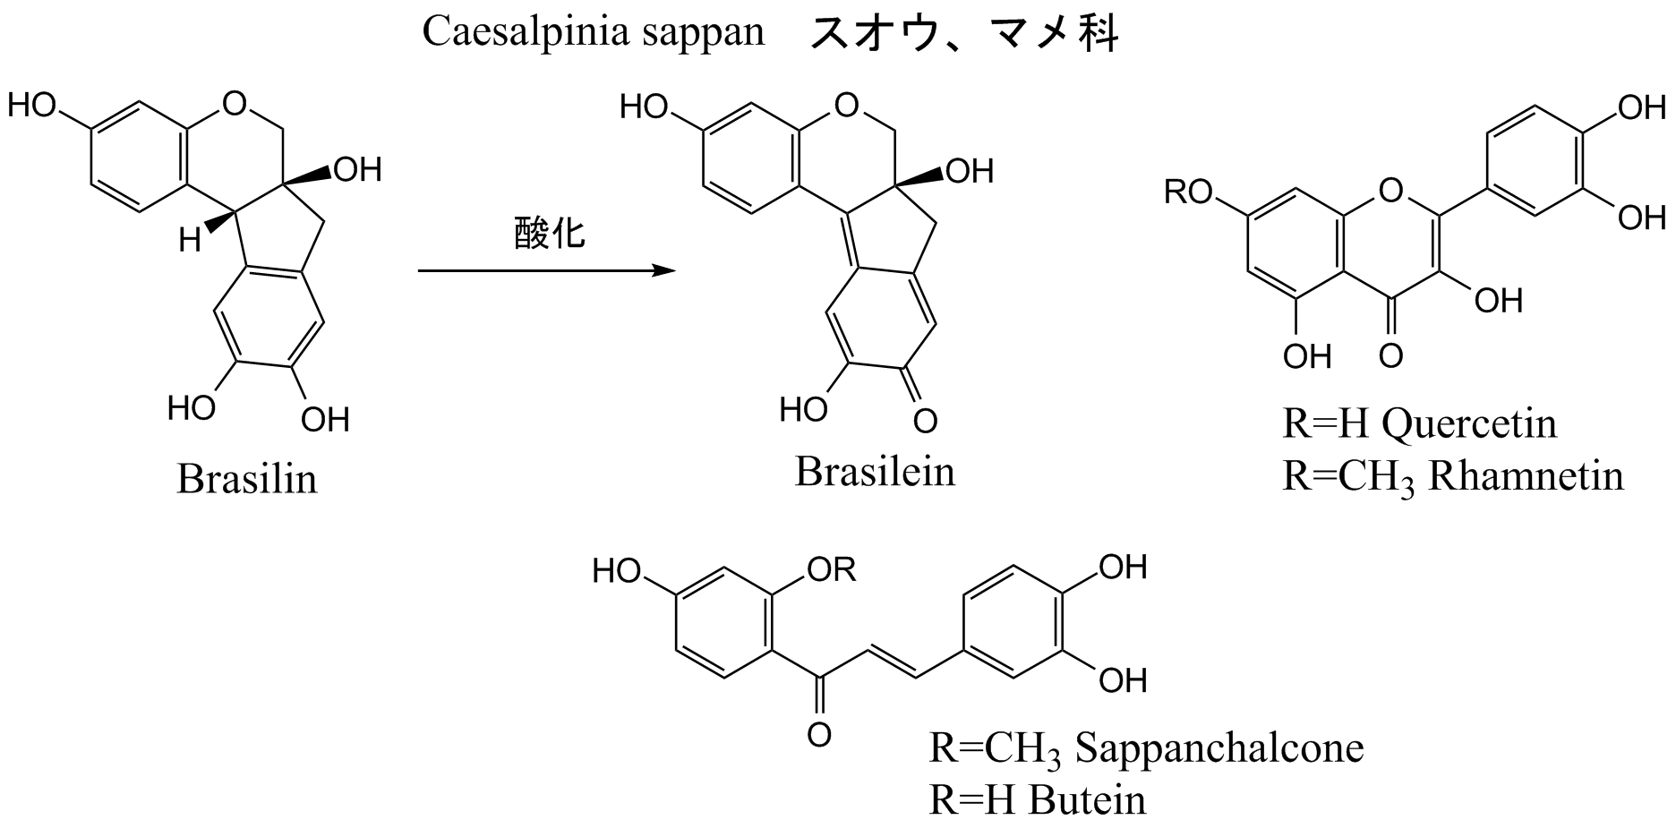
特異活性天然有機化合物：官能成分(10)
★天然色素(5)

Slide 34
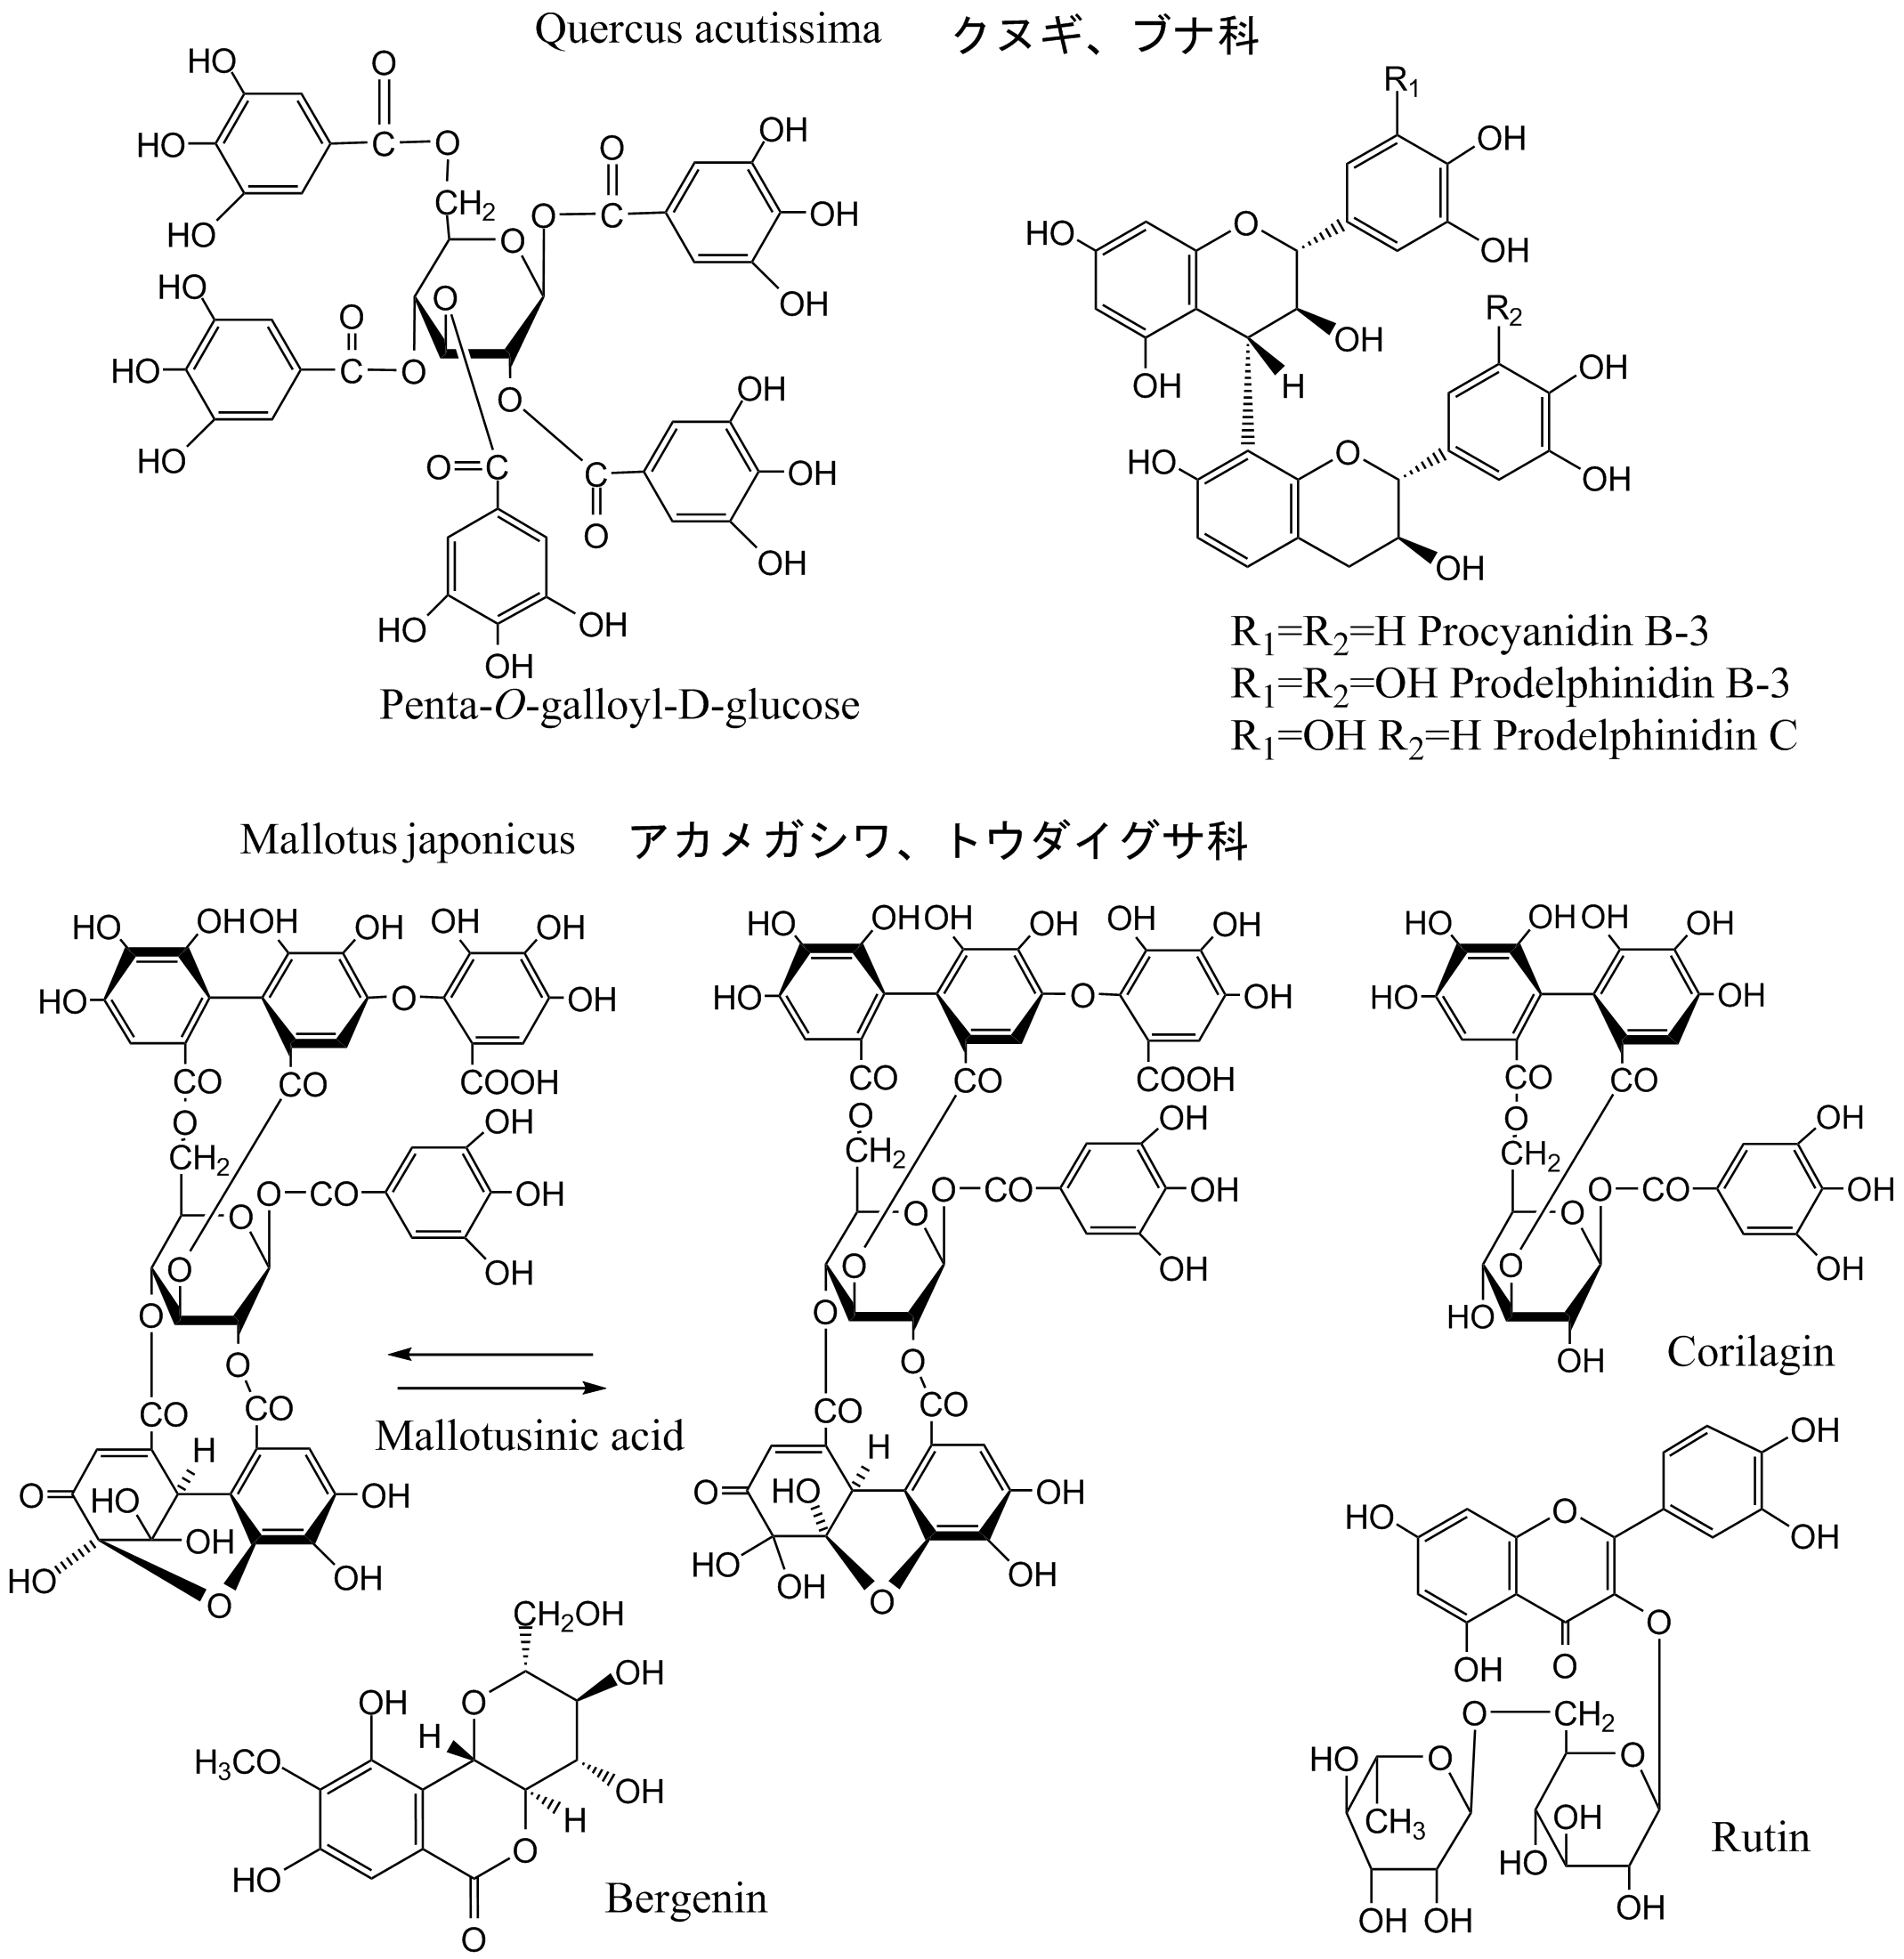
特異活性天然有機化合物：官能成分(11)
★天然色素(6)
媒染で発色させる
つるばみ染
ひさぎ染

Slide 35
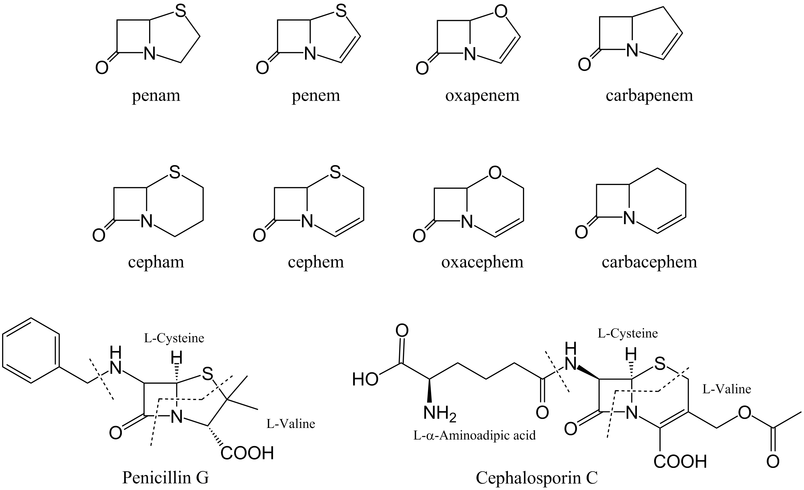
特異活性天然有機化合物：抗生物質(1)
★β−ラクタム
Β-ラクタム

Slide 36
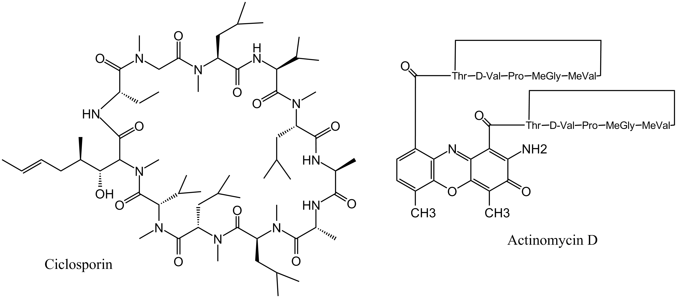
特異活性天然有機化合物：抗生物質(2)
★ペプチド系

Slide 37
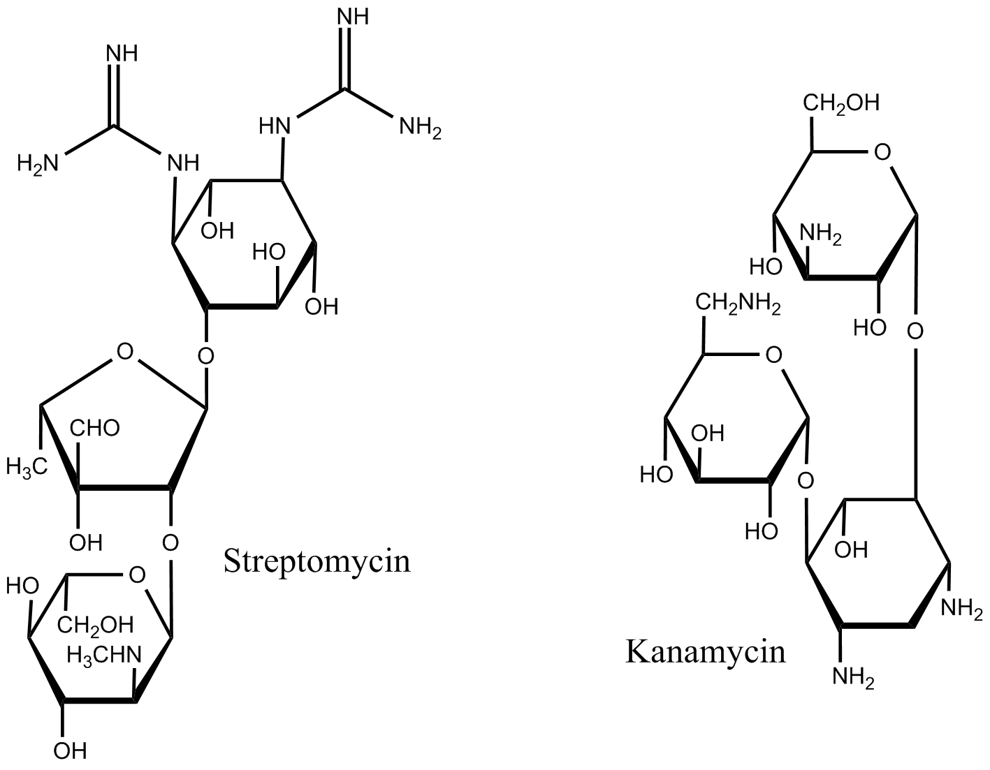
特異活性天然有機化合物：抗生物質(3)
★アミノ配糖体系

Slide 38
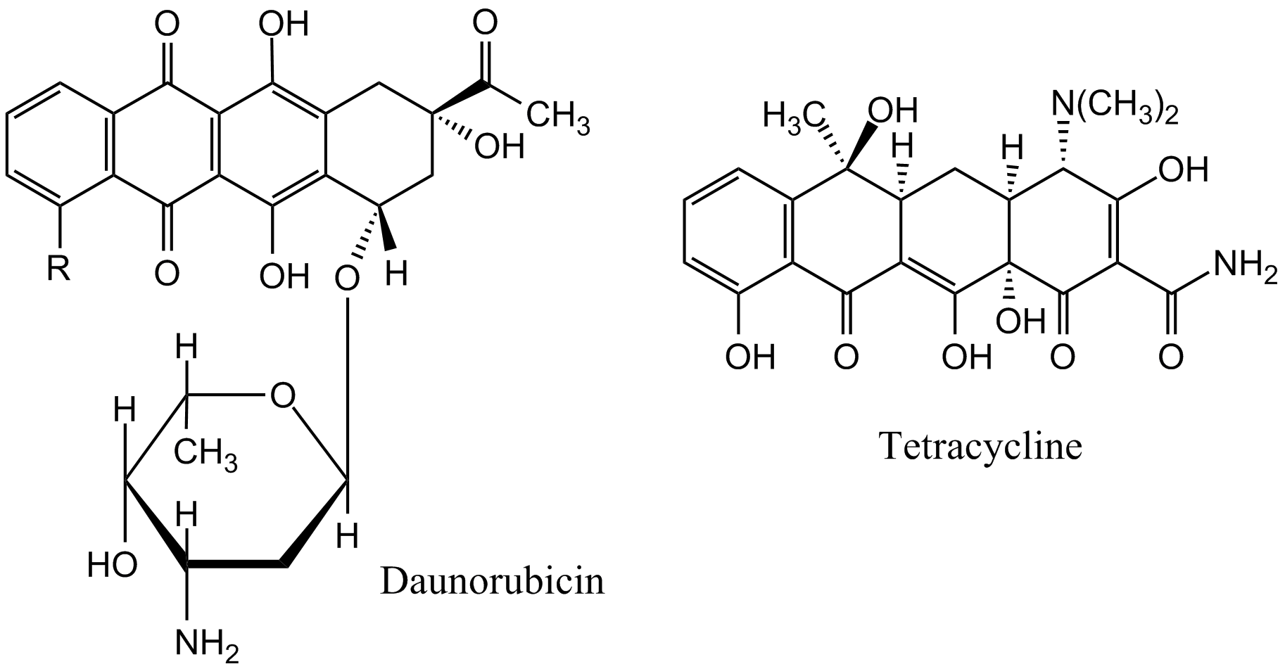
特異活性天然有機化合物：抗生物質(4)
★テトラサイクリン・アントラサイクリン系

Slide 39
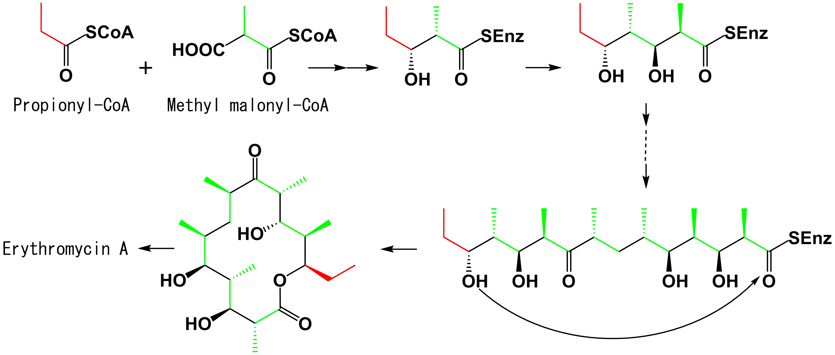
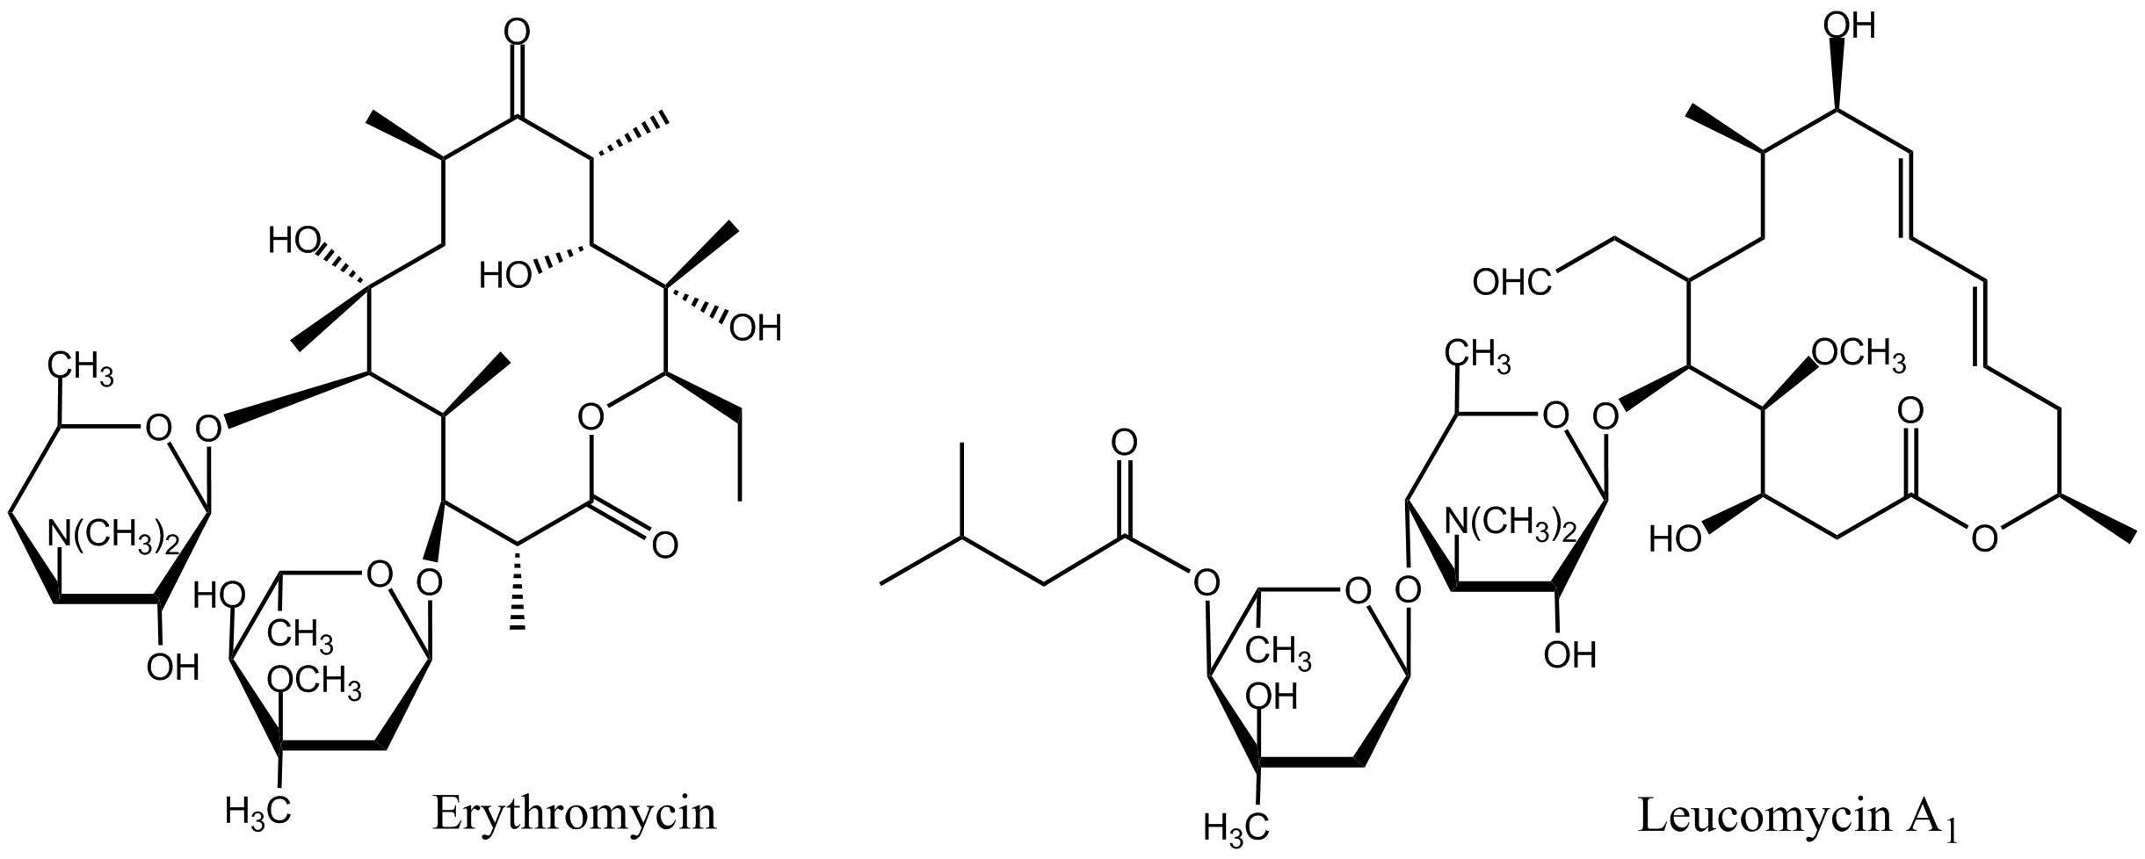
特異活性天然有機化合物：官能成分(11)
★マクロライド系

Slide 40
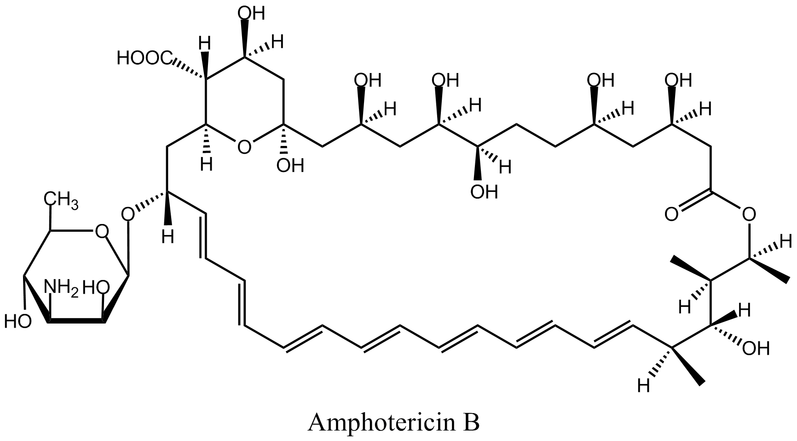
特異活性天然有機化合物：抗生物質(5)
★ポリエンマクロライド系

Slide 41
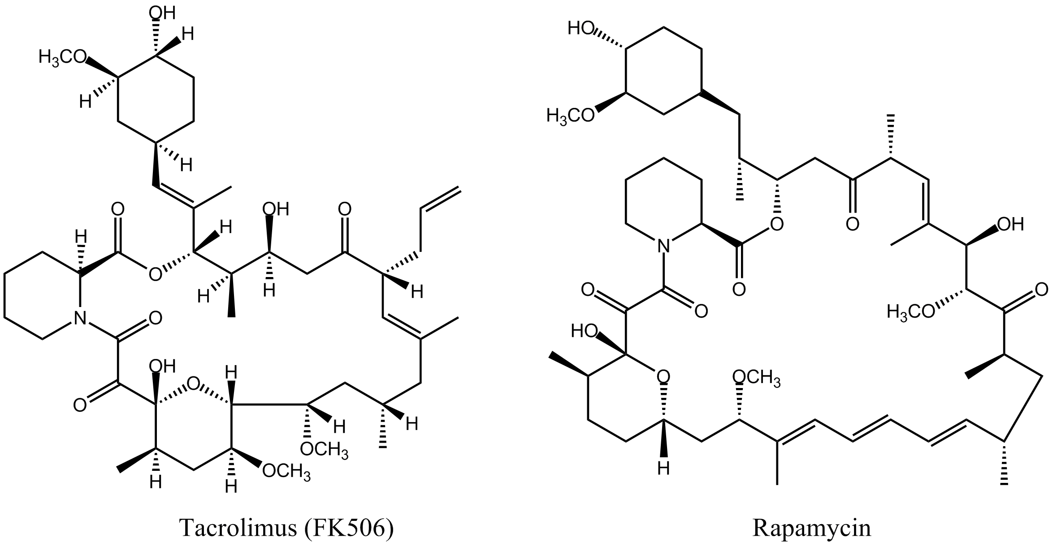
特異活性天然有機化合物：抗生物質(5)
★その他(1)

Slide 42
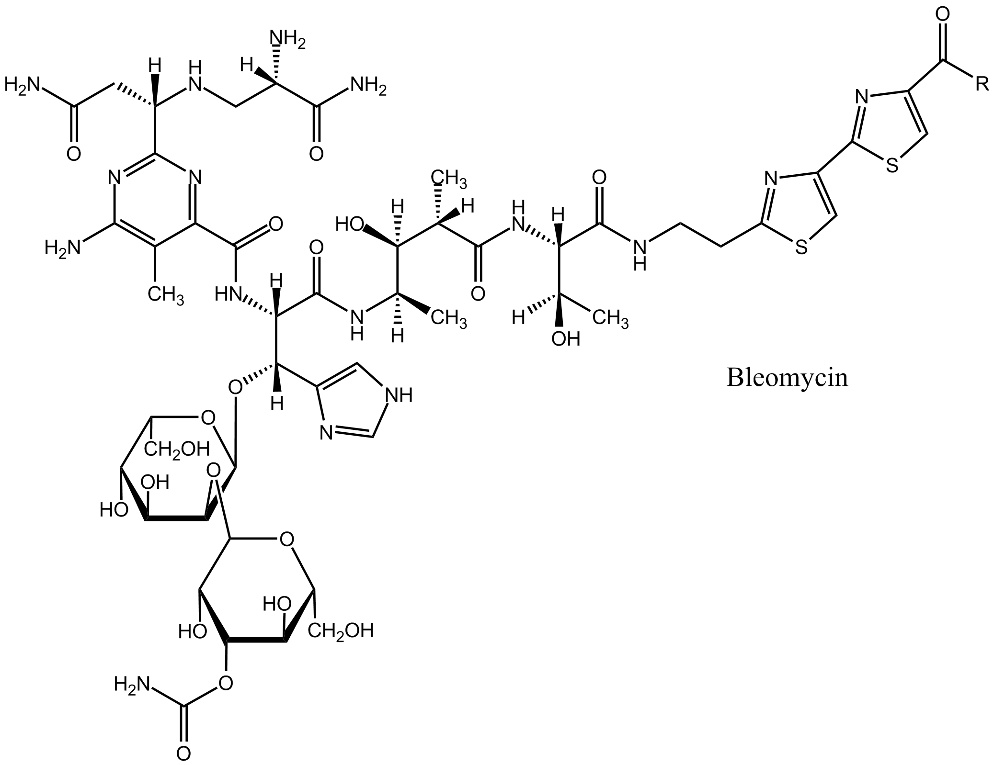
特異活性天然有機化合物：抗生物質(6)
★その他(2)

Slide 43
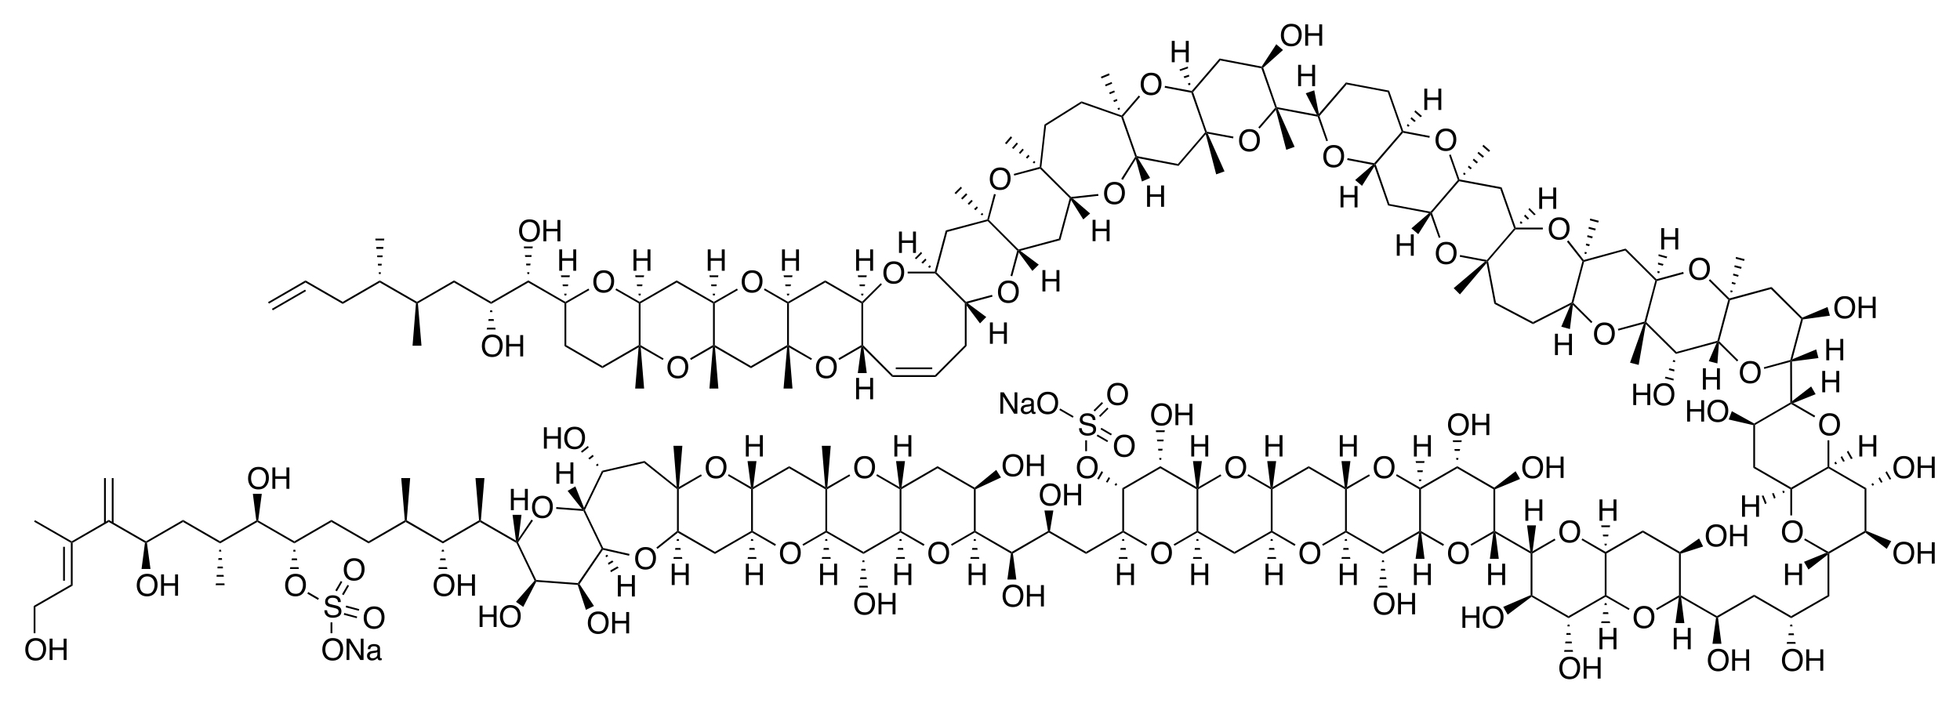
特異活性天然有機化合物：海洋産物(1)
★最強かつ最大の二次代謝産物Mitotoxin
Maitotoxin
分子量： 3244
毒性： フグ毒のTetrodotoxinの数百倍！
LD50: 0.13μg
Wikipediaより

Slide 44
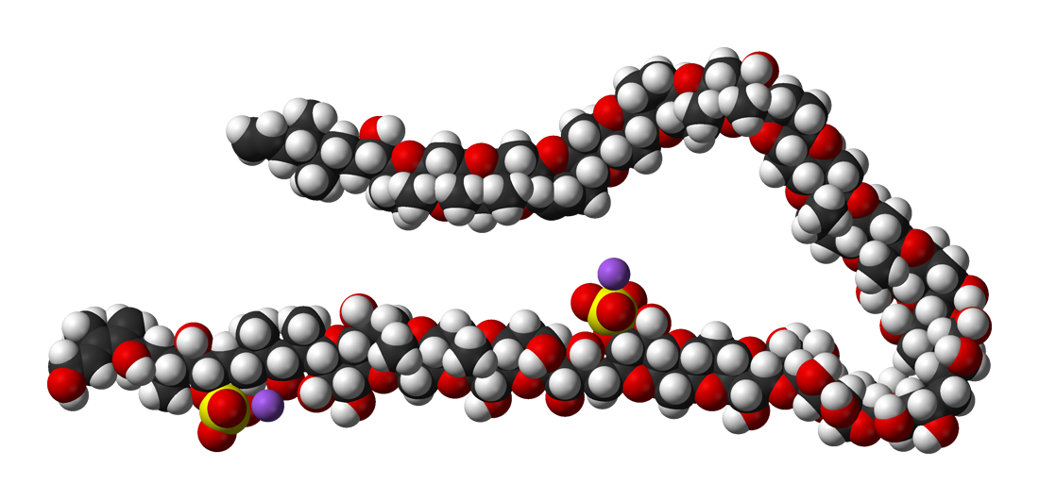
特異活性天然有機化合物：海洋産物(2)
★最強かつ最大の二次代謝産物Mitotoxin
Wikipediaより

Slide 45
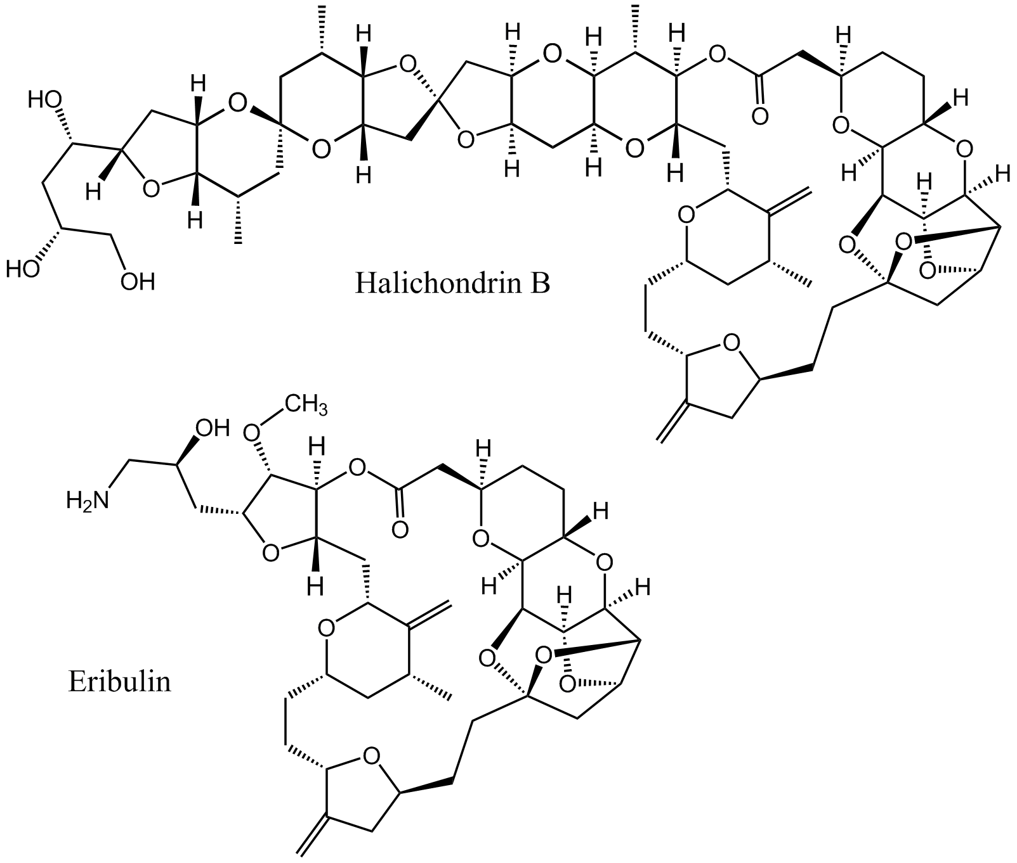
特異活性天然有機化合物：海洋産物(3)
★海洋産物由来の医薬品(1)
医薬品として認可

Slide 46
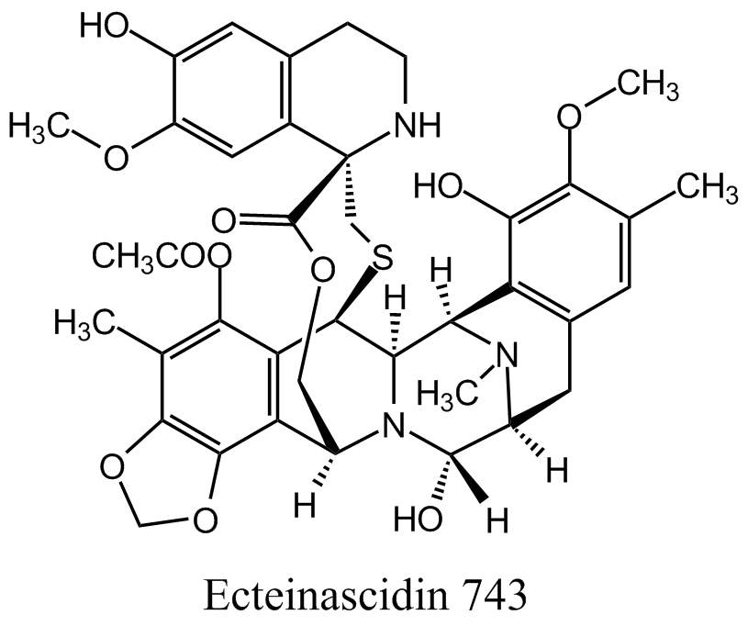
特異活性天然有機化合物：海洋産物(4)
★海洋産物由来の医薬品(2)
★カリブ海産のホヤ
(Ecteinascidia turbinate)
★強力な抗腫瘍活性
（タキソールノ100倍）
★乳がん(Phase III)
前立腺がん (Phase II)
卵巣がん (PhaseII)

Slide 47
日本の海の生物多様性は世界一！
★長い海岸線
★浅い海から深海まで
冷たい親潮の海
★熱帯から寒帯までの生物相
★海洋環境の豊かな多様性
暖流と寒流が交叉
暖かい黒潮の海
海上保安庁より

Slide 48
天 然 物 化 学 13
特異活性の天然有機化合物
DNAと構造とDNAを標的とする抗がん物質
木下 武司

Slide 49
DNAの構造（１）
DNAの構造について理解を深めよう！
ピリミジン塩基
プリン塩基
(Wikipediaより)

Slide 50
DNAの構造（２）
アニオン

Slide 51
DNAの配座異性体
DNAの構造（３）
右回りのらせん
左回りのらせん

Slide 52
DNAの構造（４）
(Wikipediaより)
A-DNA
B-DNA
Z-DNA

Slide 53
DNAの構造（５）
←
5’-P
←
←
→
5’-P
A-DNA
B-DNA
Z-DNA

Slide 54
DNAの構造（６）
(Wikipediaより)

Slide 55
抗 腫 瘍 抗 生 物 質
●エンジイン(enediyne)系
●アンスラサイクリン系
●ブレオマイシン系
●マイトマイシン系
●アクチノマイシン系

Slide 56
抗腫瘍抗生物質（エンジイン(enediyne)系）
エスペラマイシン
カリチェアマイシン
↓
ゲムツズマブオゾガマイシン
（モノクロナール抗体結合）
蛋白抱合体
ジノスタチン

Slide 57
Esperamicins/Calicheamicinsの作用機序
トリスルフィド
DNAを損傷←

Slide 58
Zinostatin の作用機序
↓
DNAを損傷

Slide 59
抗腫瘍抗生物質（アンスラサイクリン系）

Slide 60
活性酸素も生成するアンスラサイクリン
スーパーオキシド
電子伝達系

Slide 61
スーパーオキシドディスムターゼ
癌細胞にはFe(II)が多い！
アンスラサイクリン

Slide 62
抗腫瘍抗生物質（その他）
ビ(ス)チアゾール
Streptomyces verticillus (1965)
ピロリチジン
Streptomyces caespitosus (1958)

Slide 63
ブレオマイシンの活性型＝BLM ＋ Fe²⁺ ＋ O²
BLMのR（カチオン）
→DNA鎖に親和性
DNAインターカレーター
活性酸素を生成
ブレオマイシンは多機能分子である！

Slide 64
DNA塩基と共有結合する
パラキノン
生物還元による
活性化
ヒドロキノン
マイトマイシンC
DNA鎖に共有結合性の架橋をつくる！

Slide 65
DNAインターカレーター系抗腫瘍薬
D
C
B
A
ダウノルビシン
アクチノマイシンD
Streptomyces antibioticus (1944)
DNA鎖と強く結合する
DNA･RNAポリメラーゼ阻害作用
DNA鎖と強く結合する
DNA依存性ポリメラーゼ阻害作用

Slide 66
DNAと可逆的に結合する
二重鎖DNAへの可逆的結合には３通りある
（非共有結合）
電気的な結合
grooveに結合
塩基対への挿入
（intercalation）

Slide 67
アンスラサイクリンーDNA複合体
D ring (major groove)
A ring (minor groove)
(Wikipediaより)
Daunorubicin
ダウノルビシン

Slide 68
アクチノマイシンーDNA複合体

Slide 69
第14・15回の授業について
機器分析の概説および演習を行います。授業はスライドを使わず、板書で行います（プリントを配布）。

